Slide 1
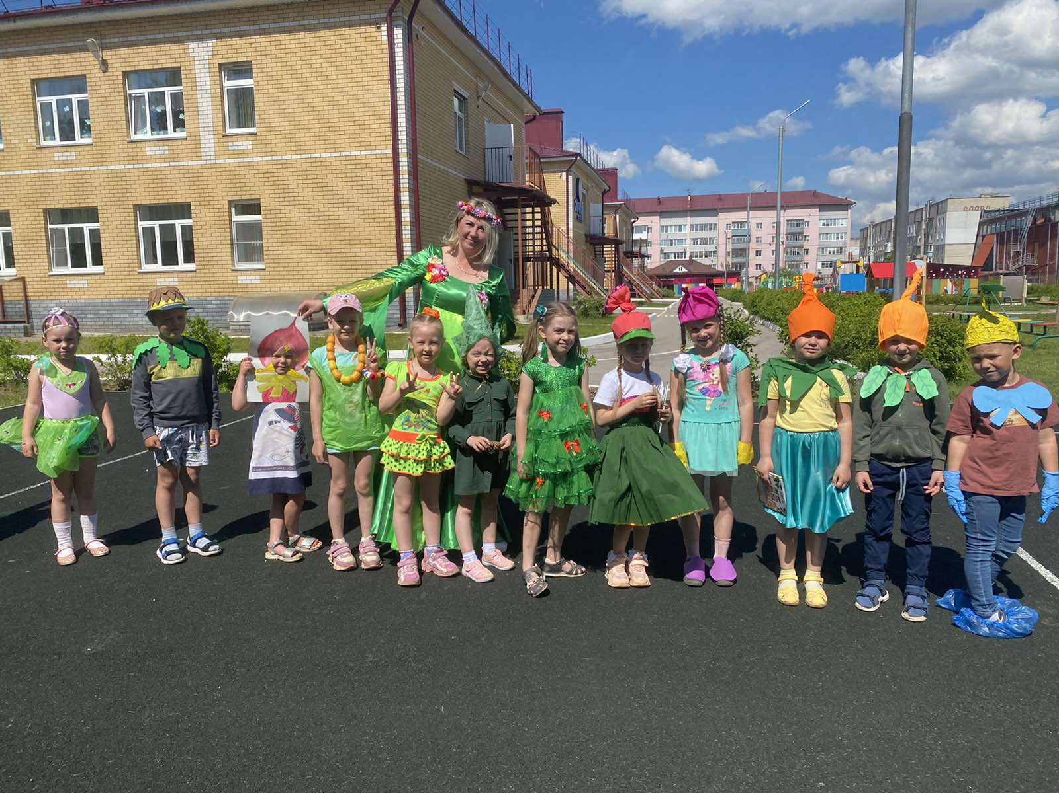
ПРАЗДНИК ЭКОЛЯТ
МАДОУ ДЕТСКИЙ САД «МЕЧТА» г.о.г. БОР
«ПОСВЯЩЕНИЕ В ЭКОЛЯТА»

Slide 2
Актуальность:
Экологическое воспитание и образование детей – актуальная тема настоящего времени: только экологическое мировоззрение, экологическая культура живущих людей могут вывести планету и человечество из того катастрофического состояния, в котором они пребывают сейчас.
Цель: формирование экологической культуры детей, закрепление правил экологически - грамотного взаимодействия с окружающей средой.
Задачи:
1. Развивать у детей познавательный интерес к окружающему миру.
2. Продолжать формировать у детей экологическое сознание и культуру природопользования, способствовать укреплению сформировавшихся традиций и преемственности в ДОУ.
3. Развивать умение правильно оценивать собственные поступки и поведение других людей по отношению к природе, в соответствии с эко – заповедями.
4. Воспитывать нравственные и социально – коммуникативные качества личности дошкольника, их ценностную ориентацию в окружающем мире природы.

Slide 3
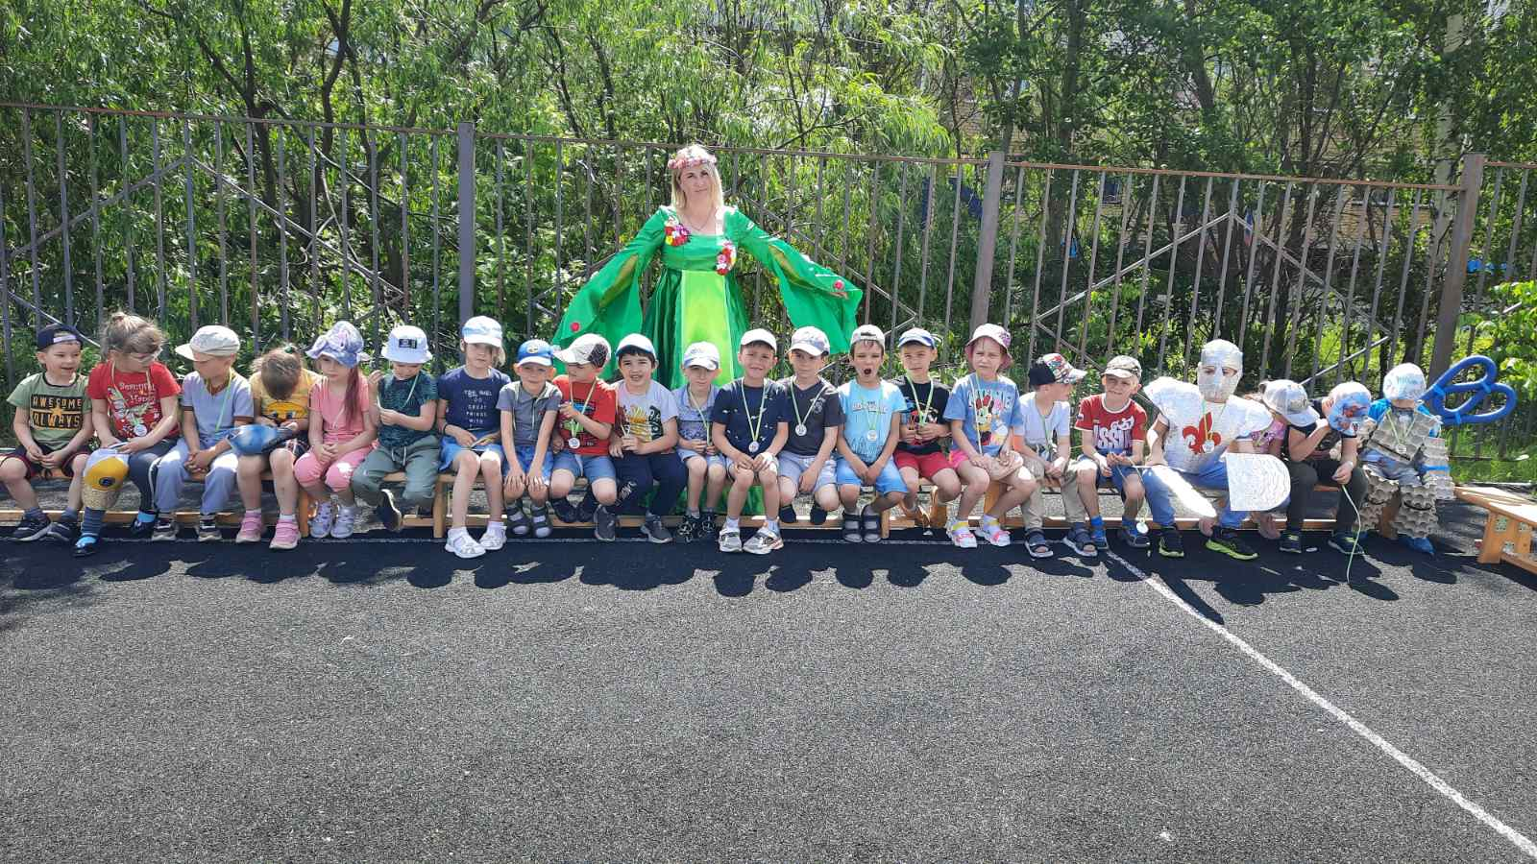
«ПОСВЯЩЕНИЕ В ЭКОЛЯТА»

Slide 4
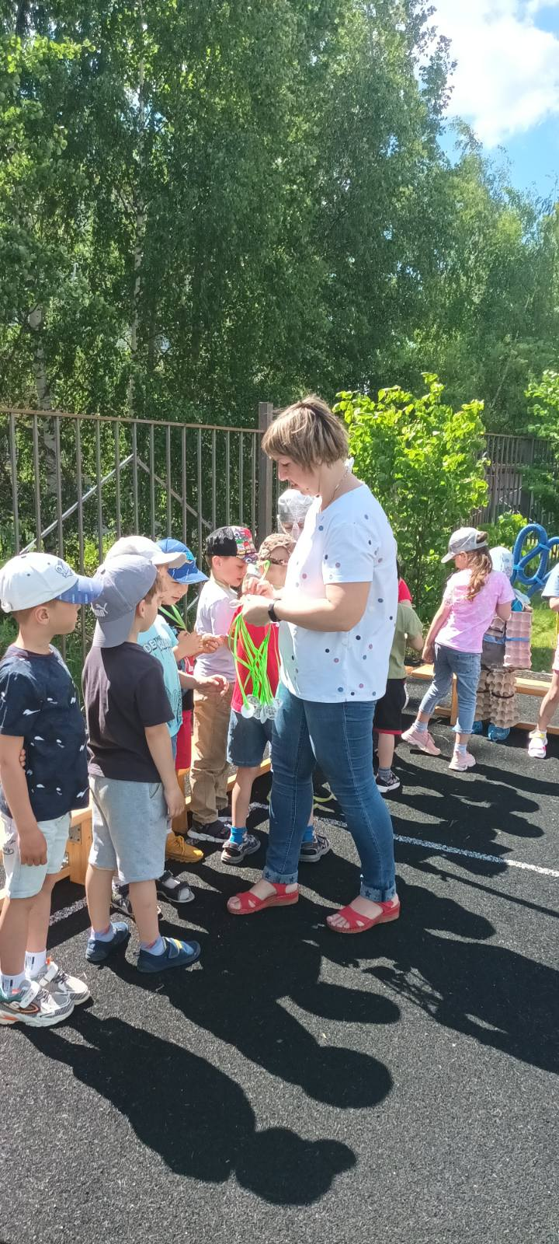
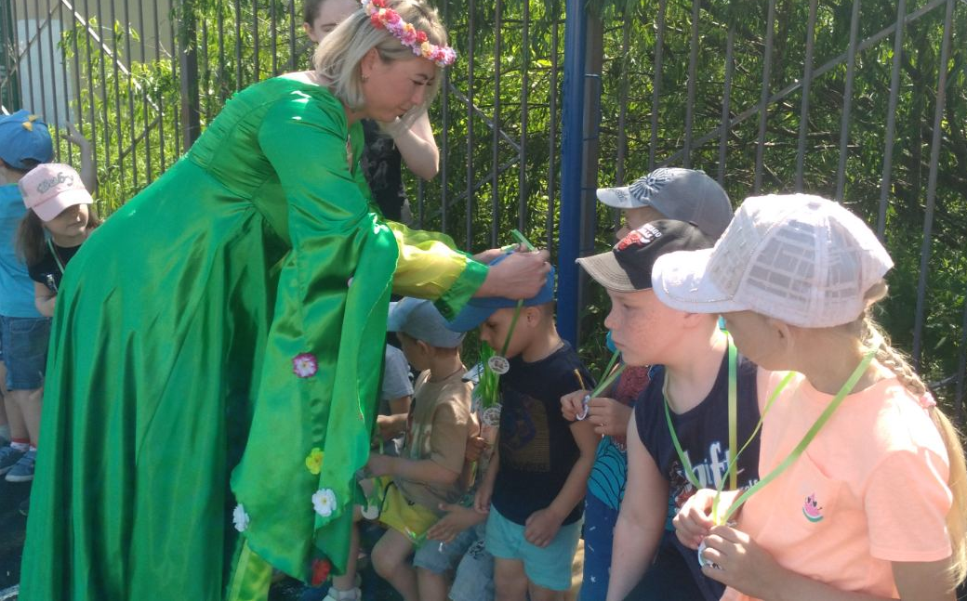

Slide 5
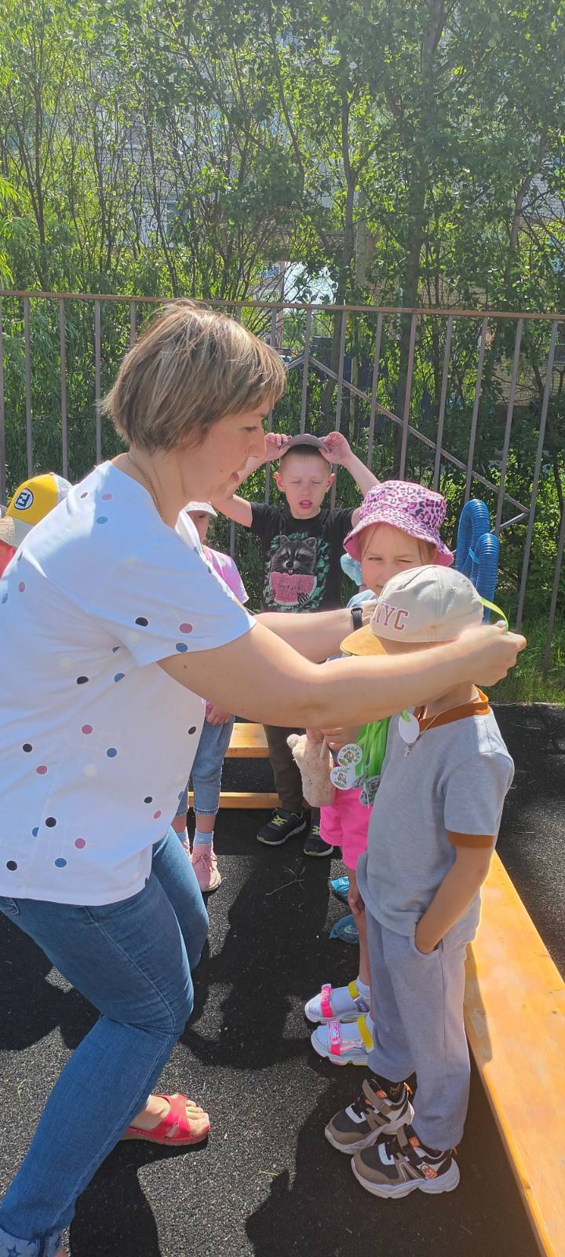
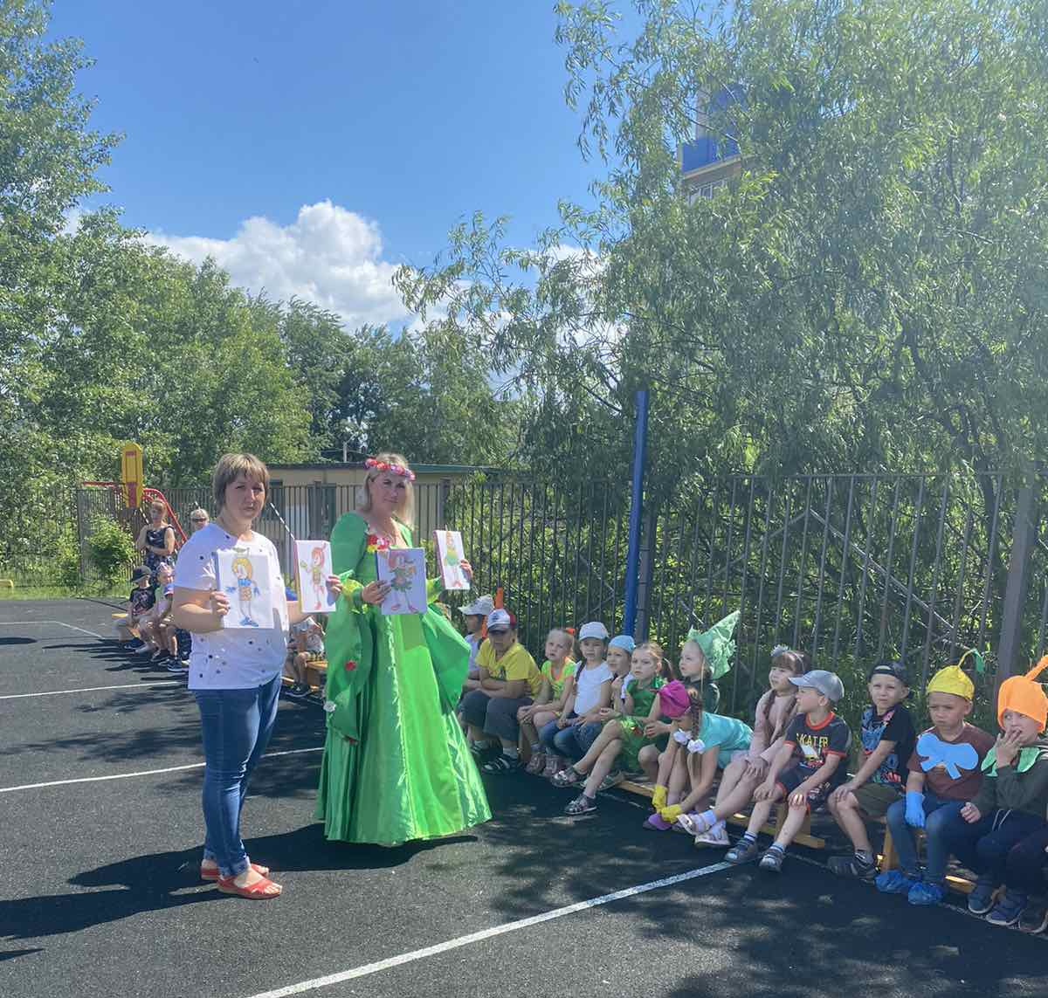

Slide 6
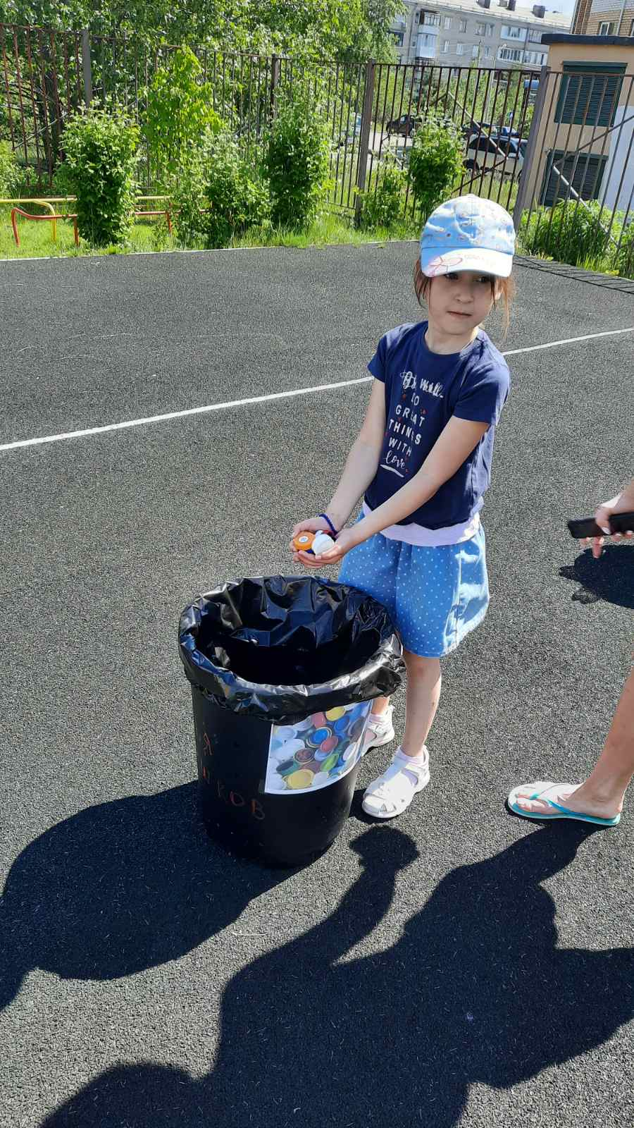
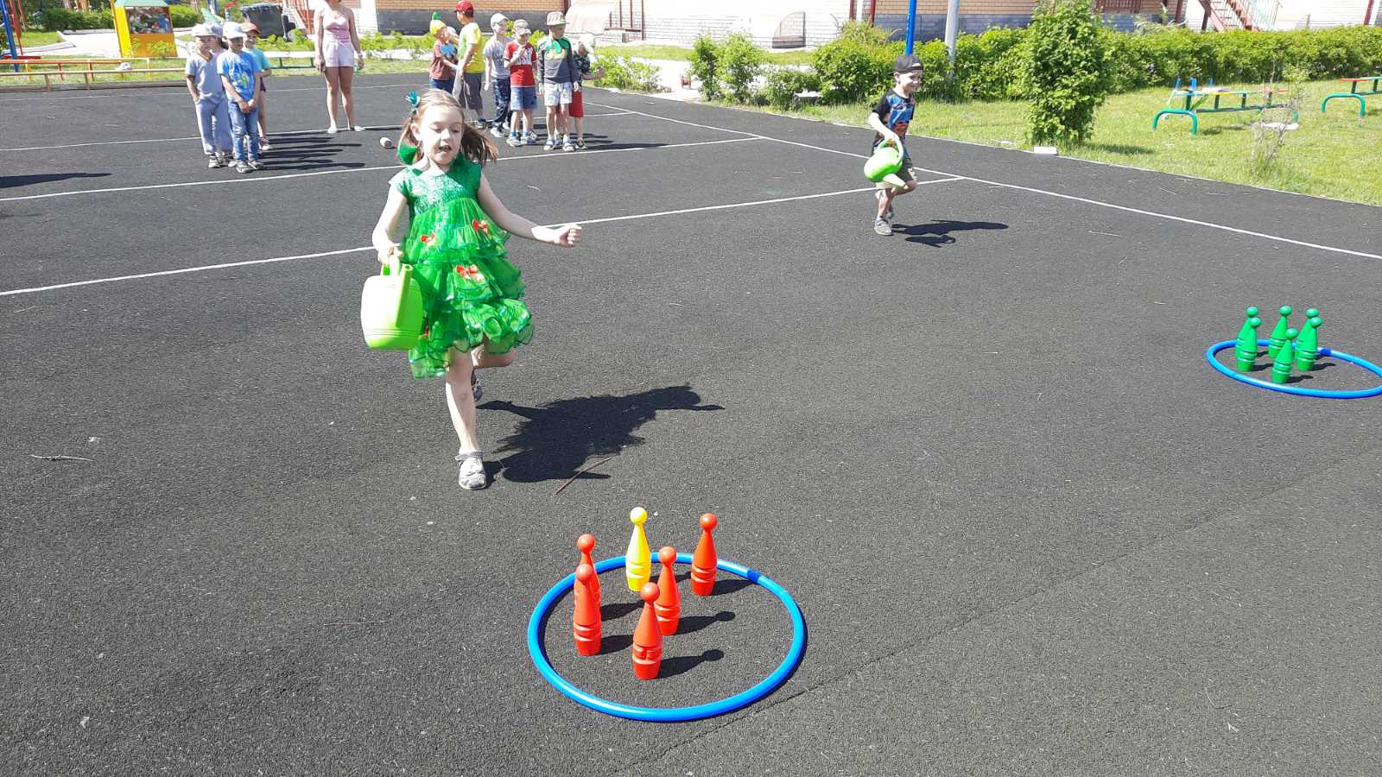
«ЭКОЛОГИЧЕСКИЕ ЭСТАФЕТЫ»

Slide 7
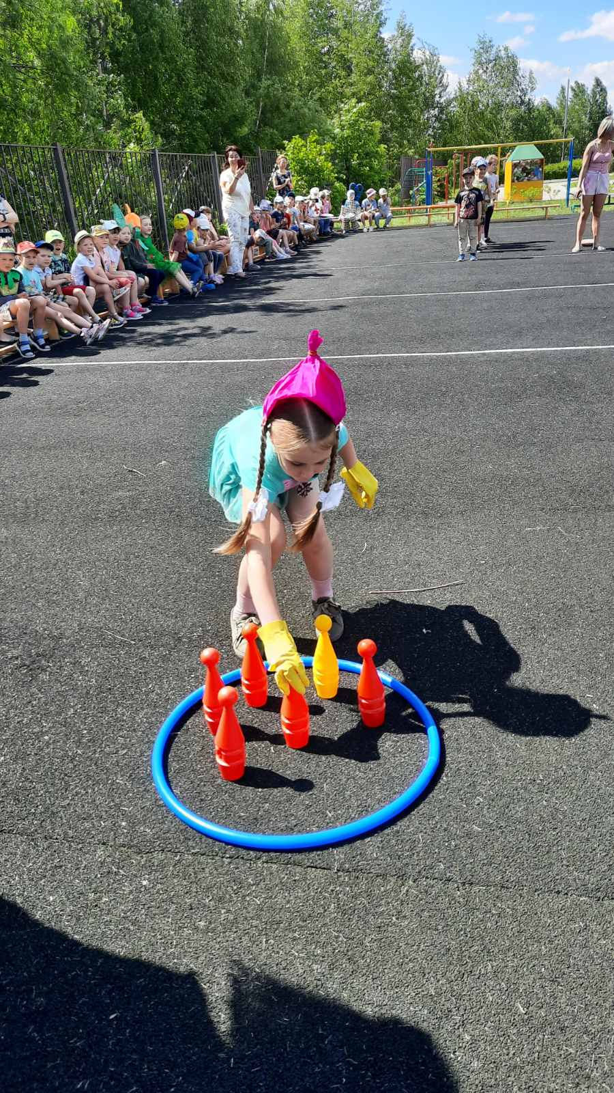
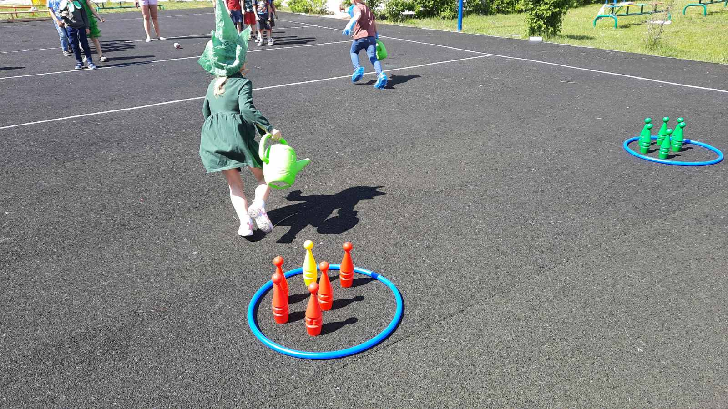

Slide 8
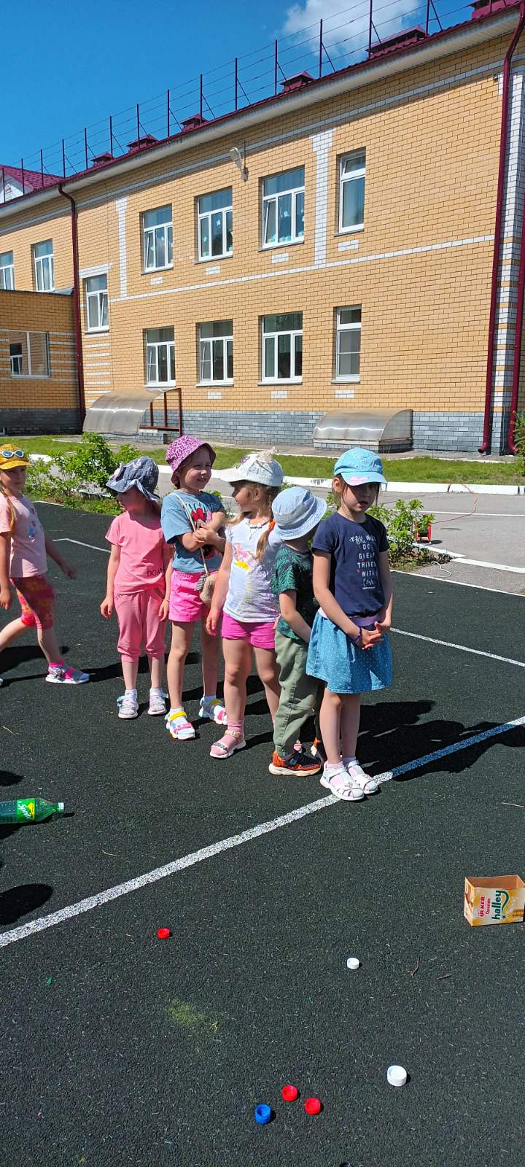
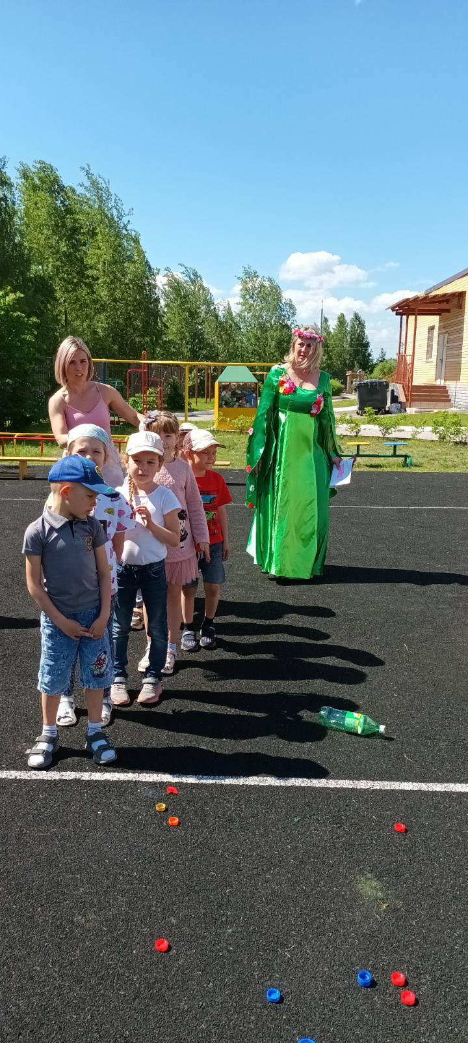
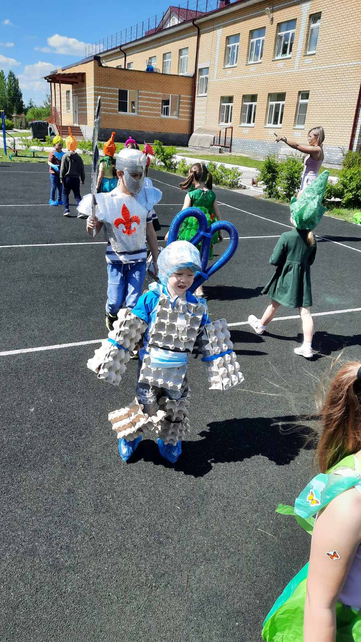

Slide 9
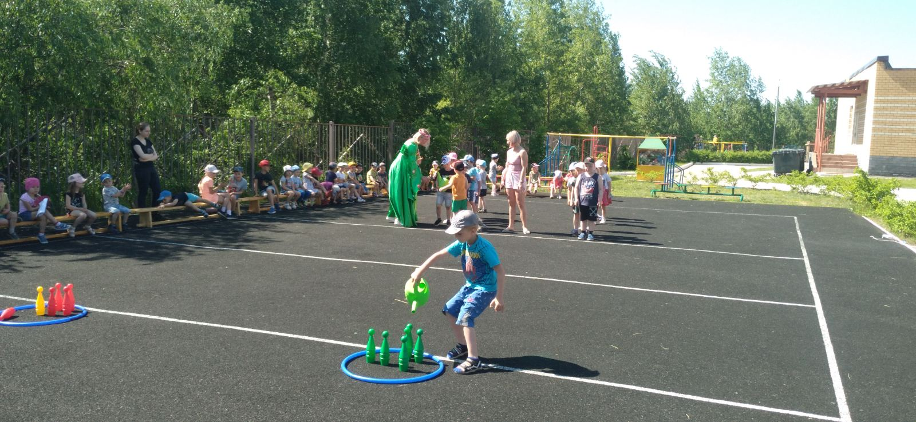
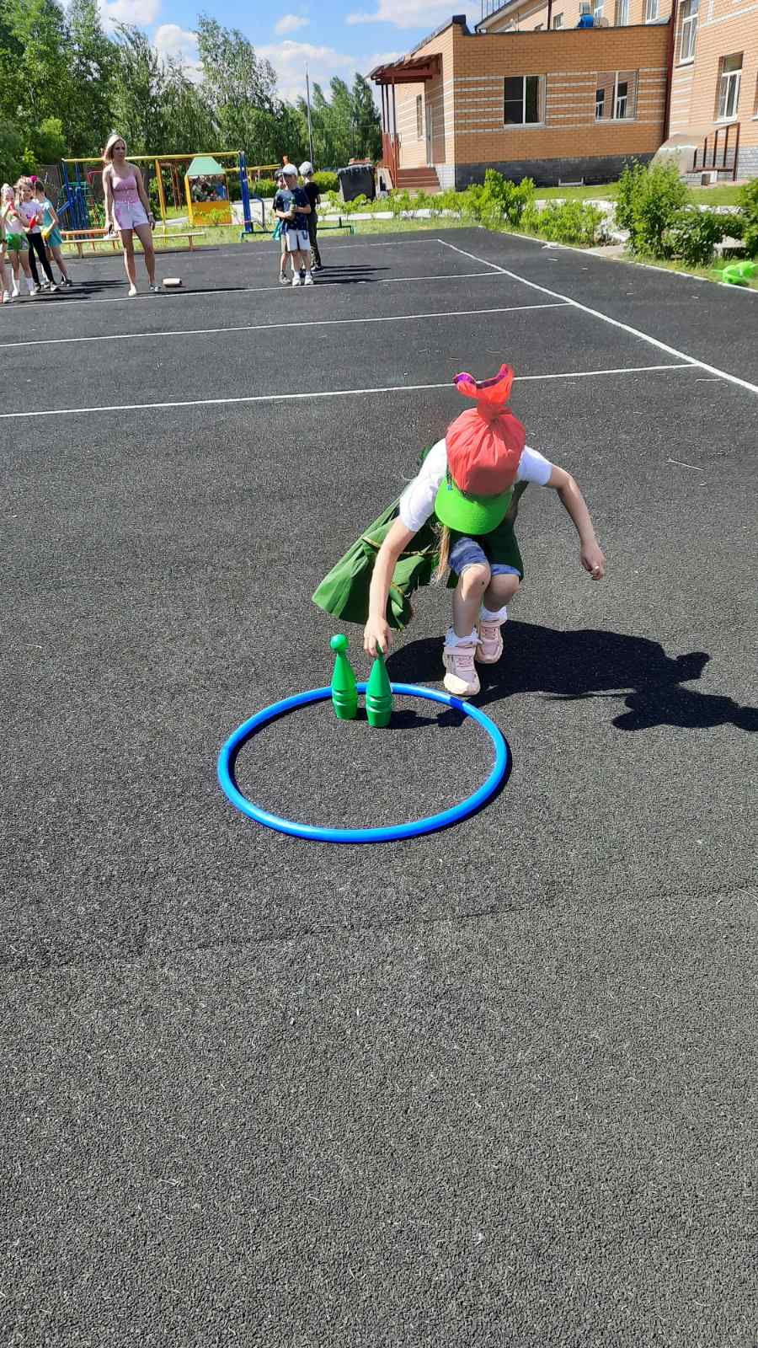
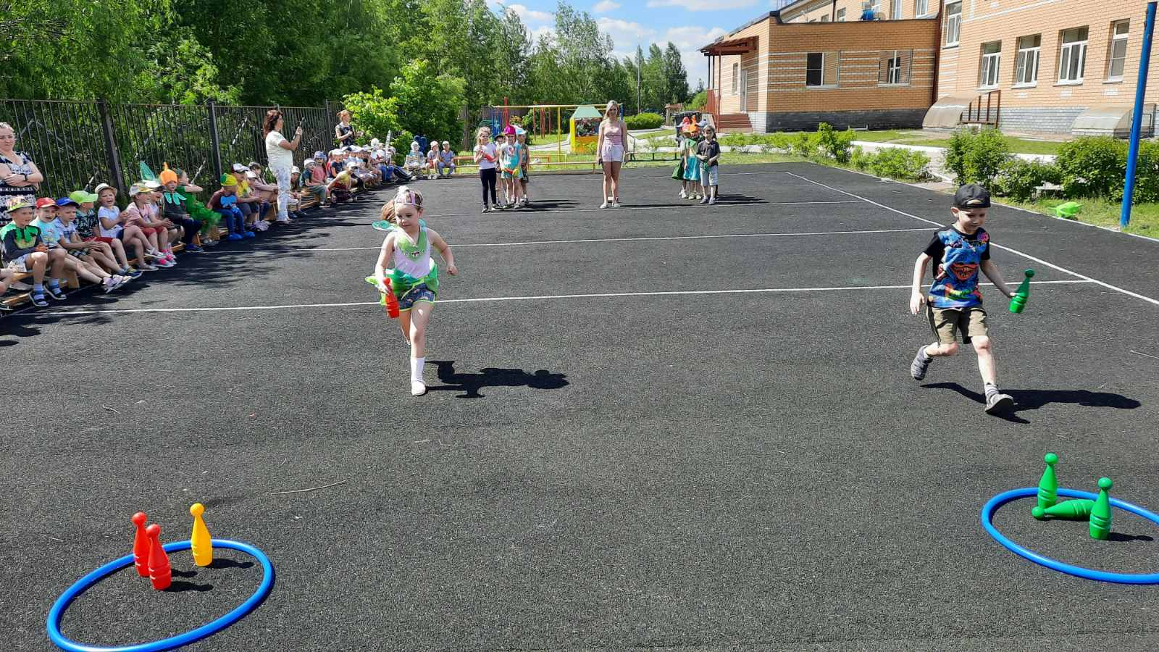

Slide 10
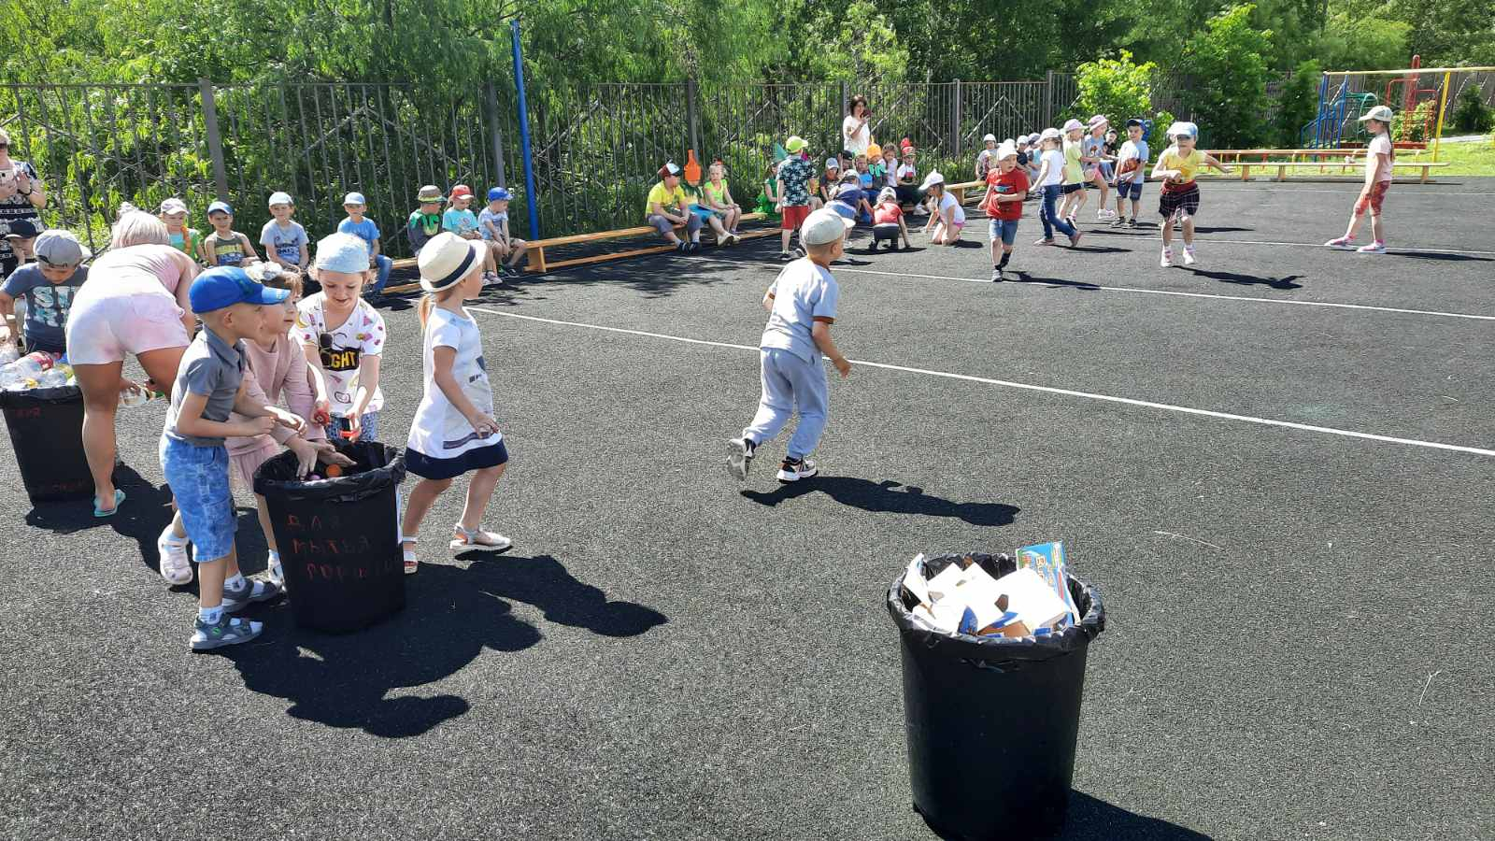
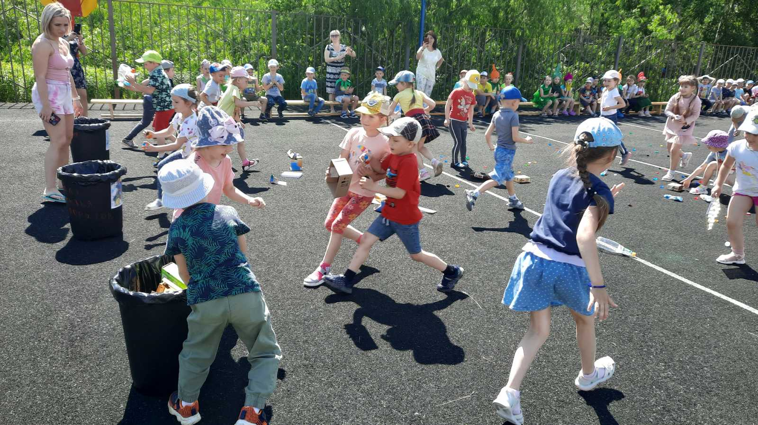
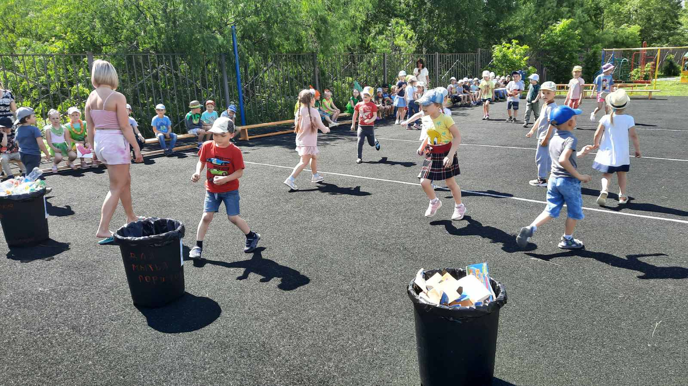
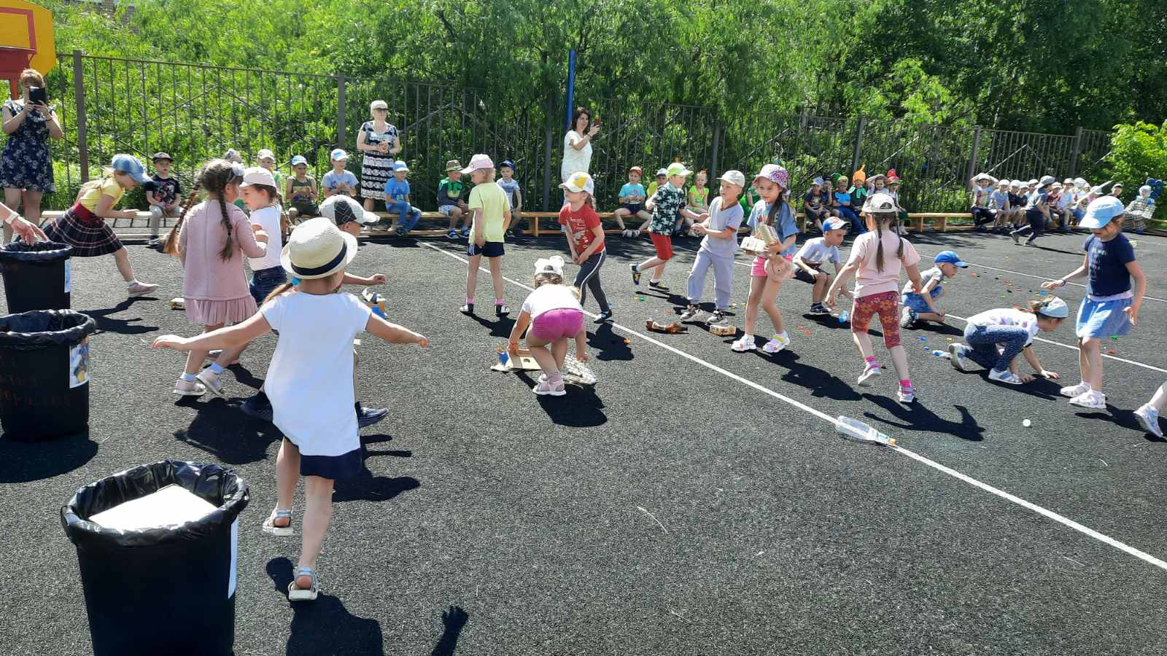

Slide 11
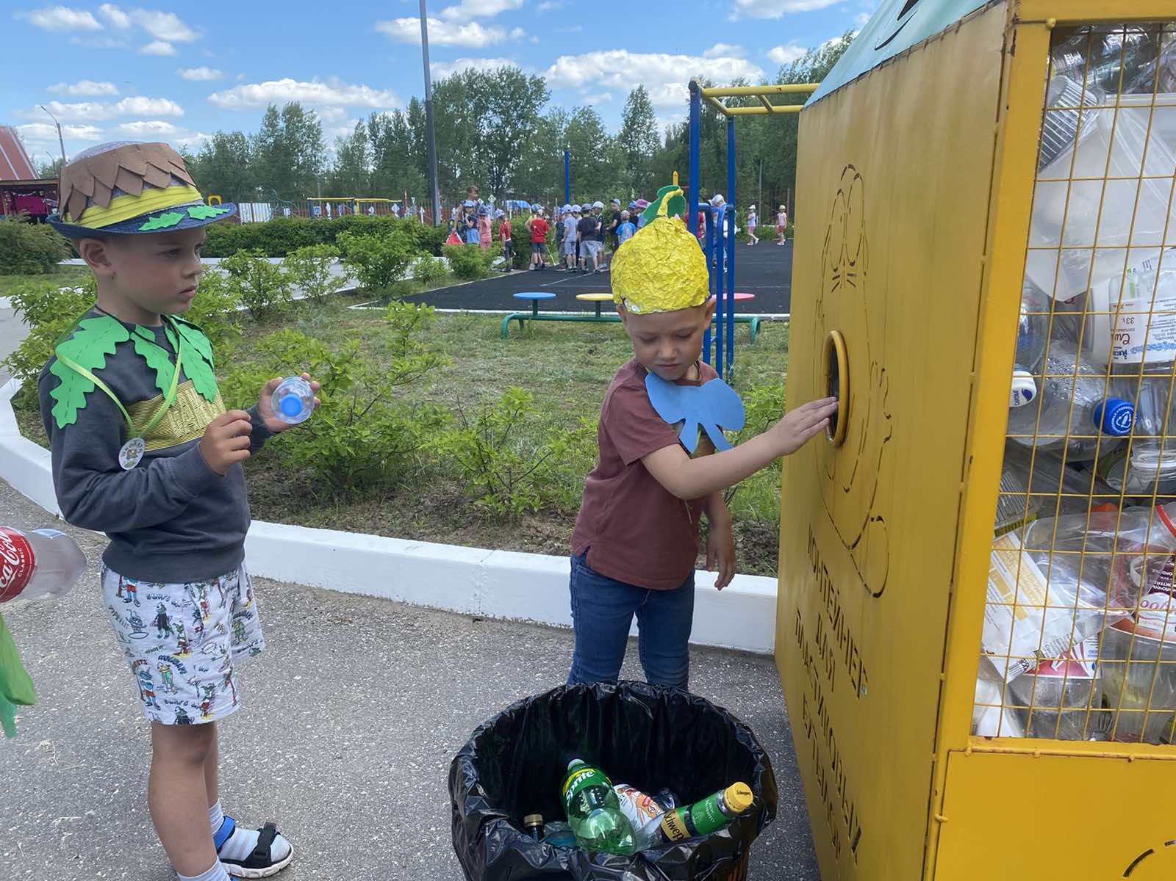
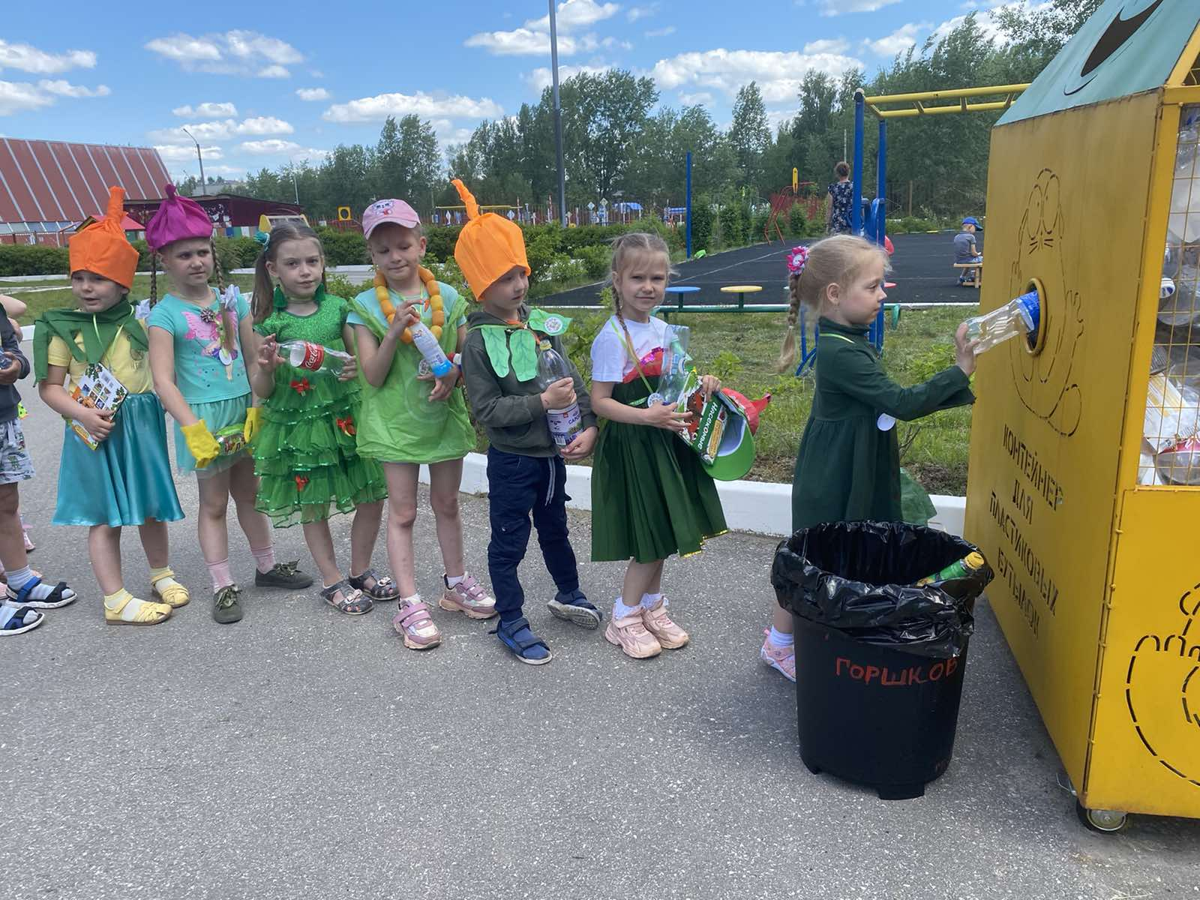
«СОБАЕМ ПЛАСТИК»

Slide 12
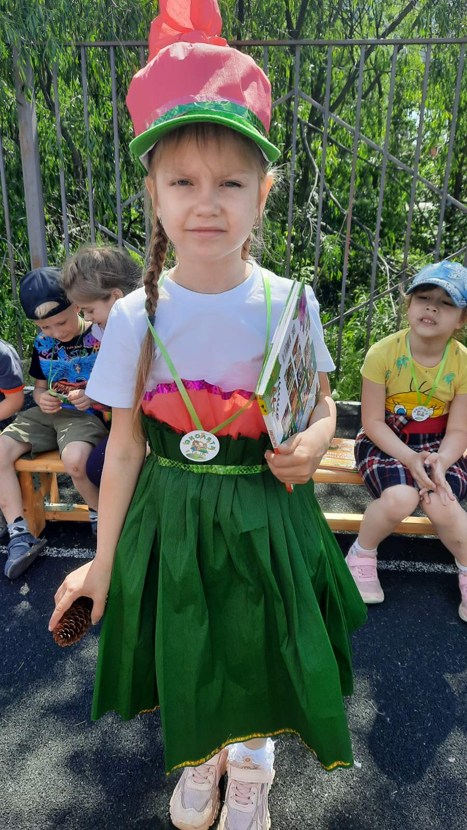
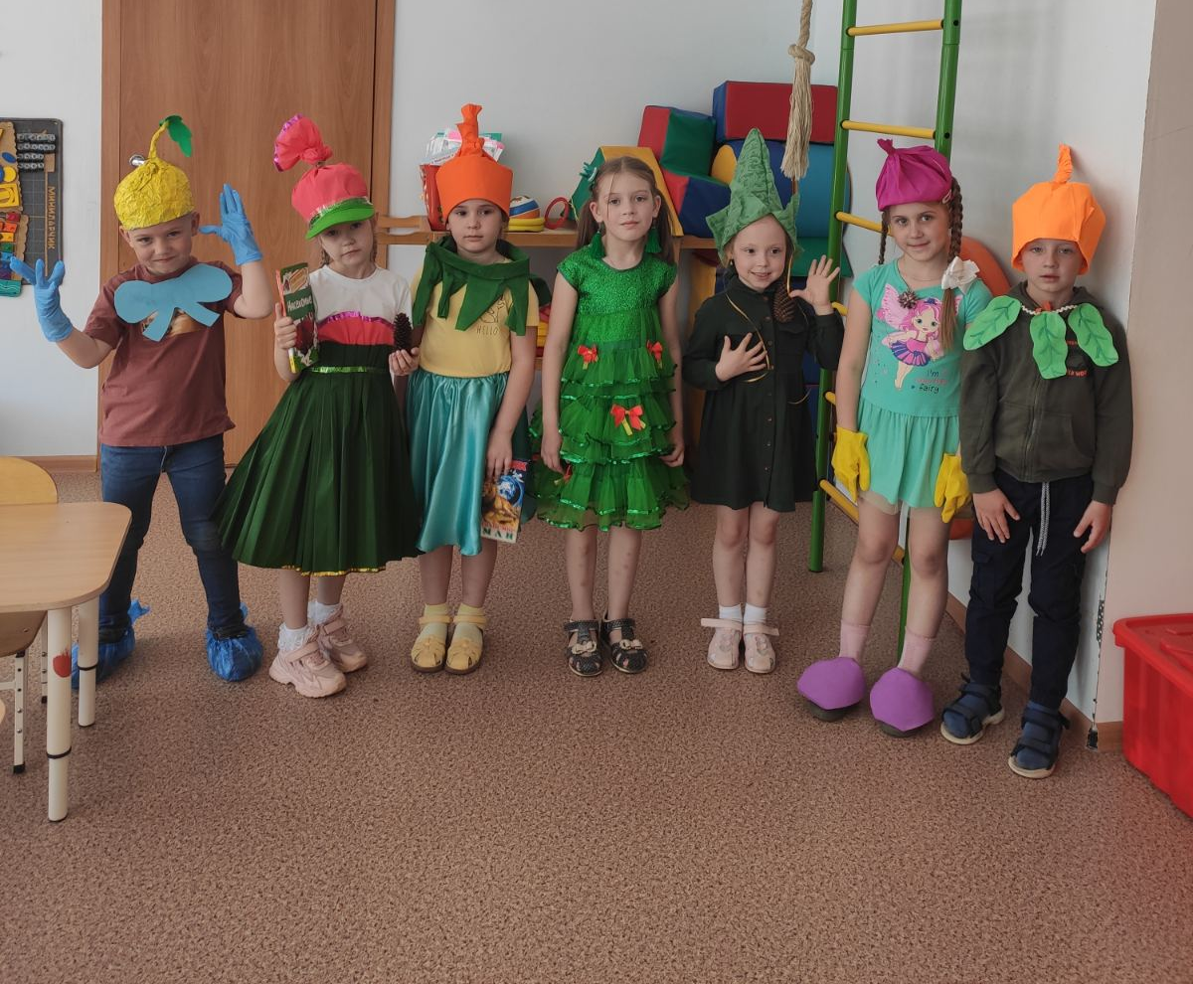
ДЕФИЛЕ «КОСТЮМЫ ЭКОЛЯТ»

Slide 13
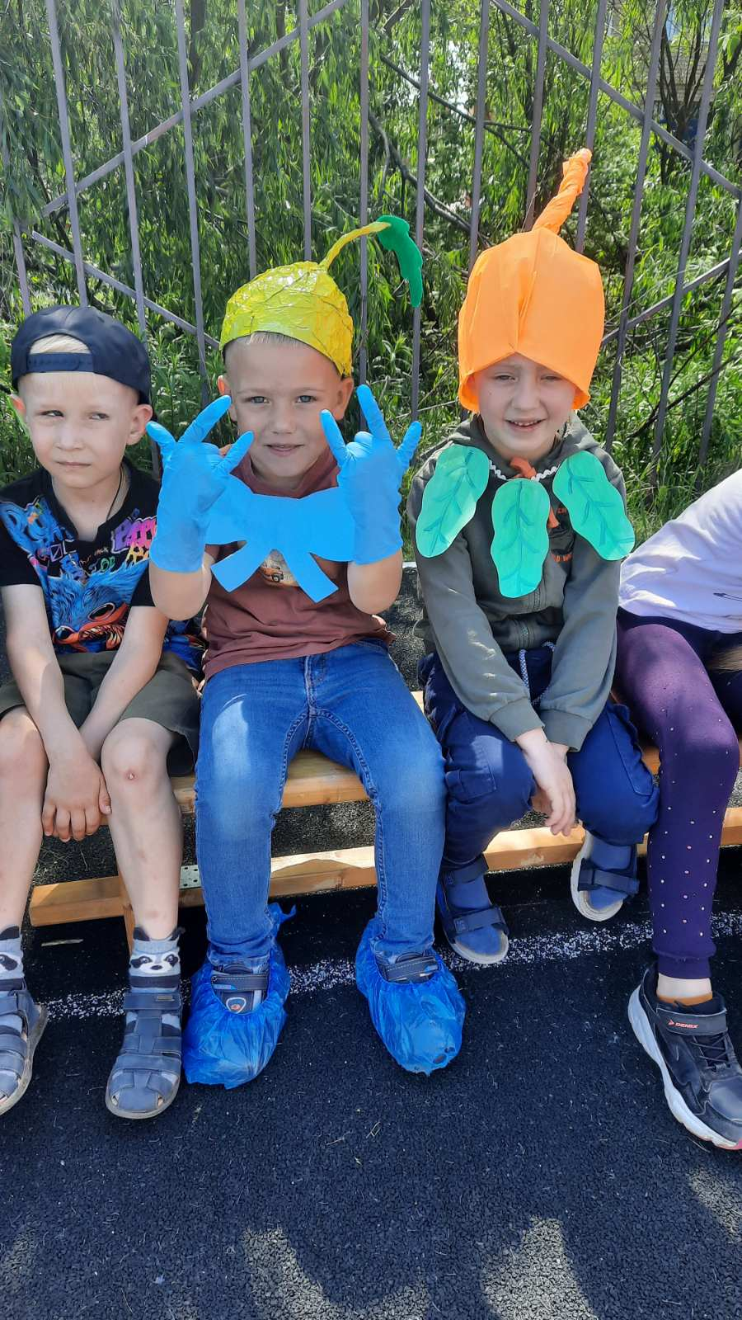
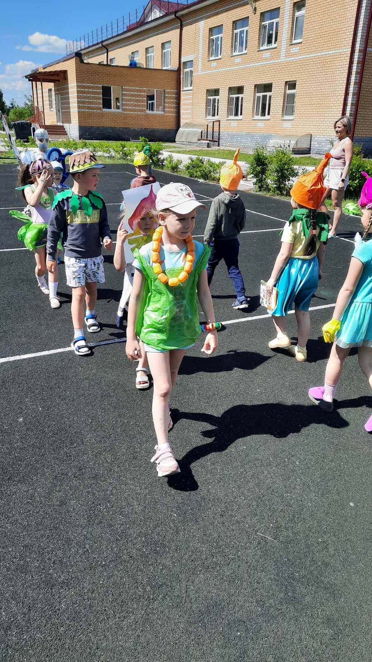
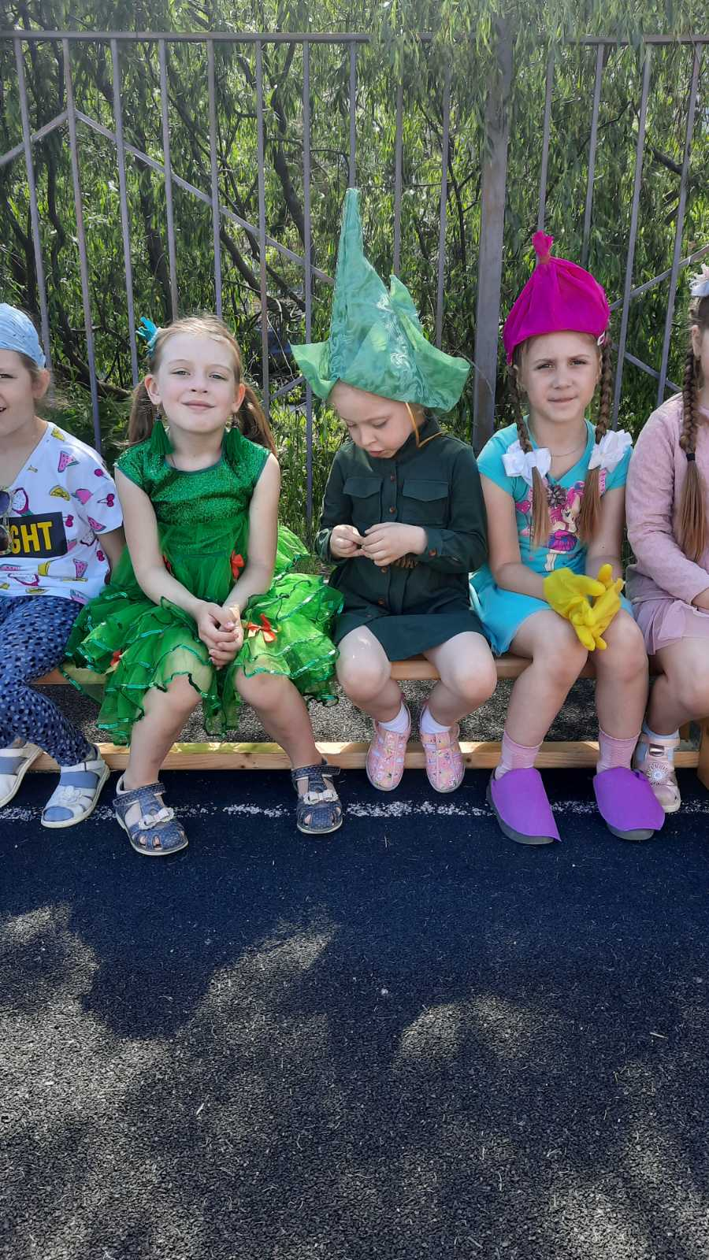

Slide 14
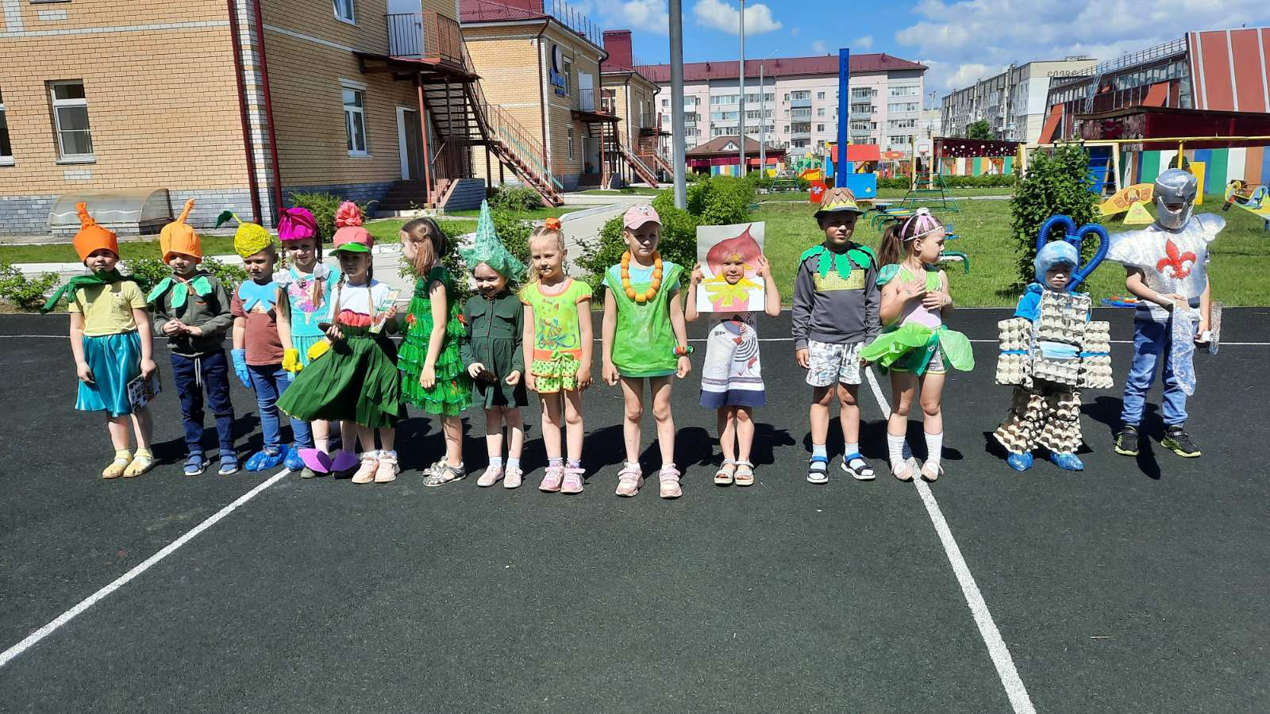

Slide 15
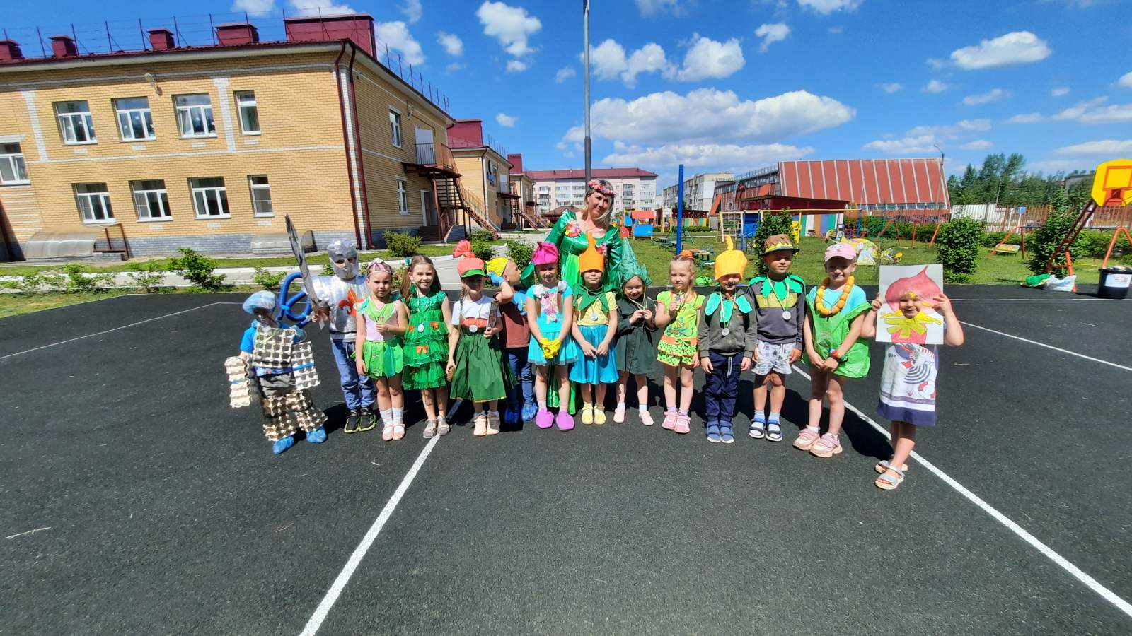

Slide 16
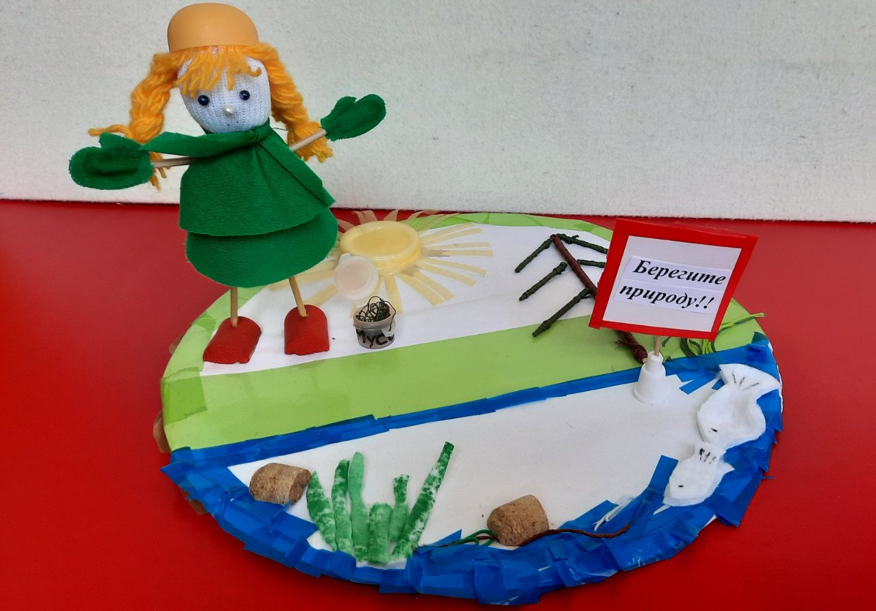
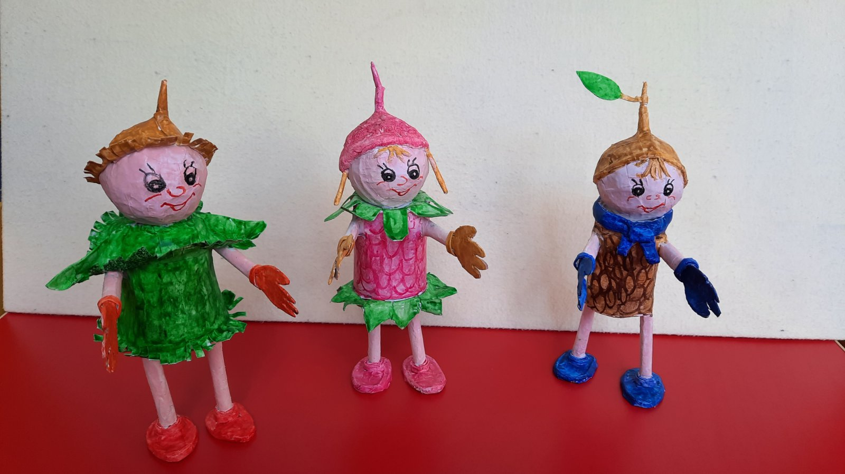
ПОДЕЛКИ «ЭКОЛЯТА»

Slide 17
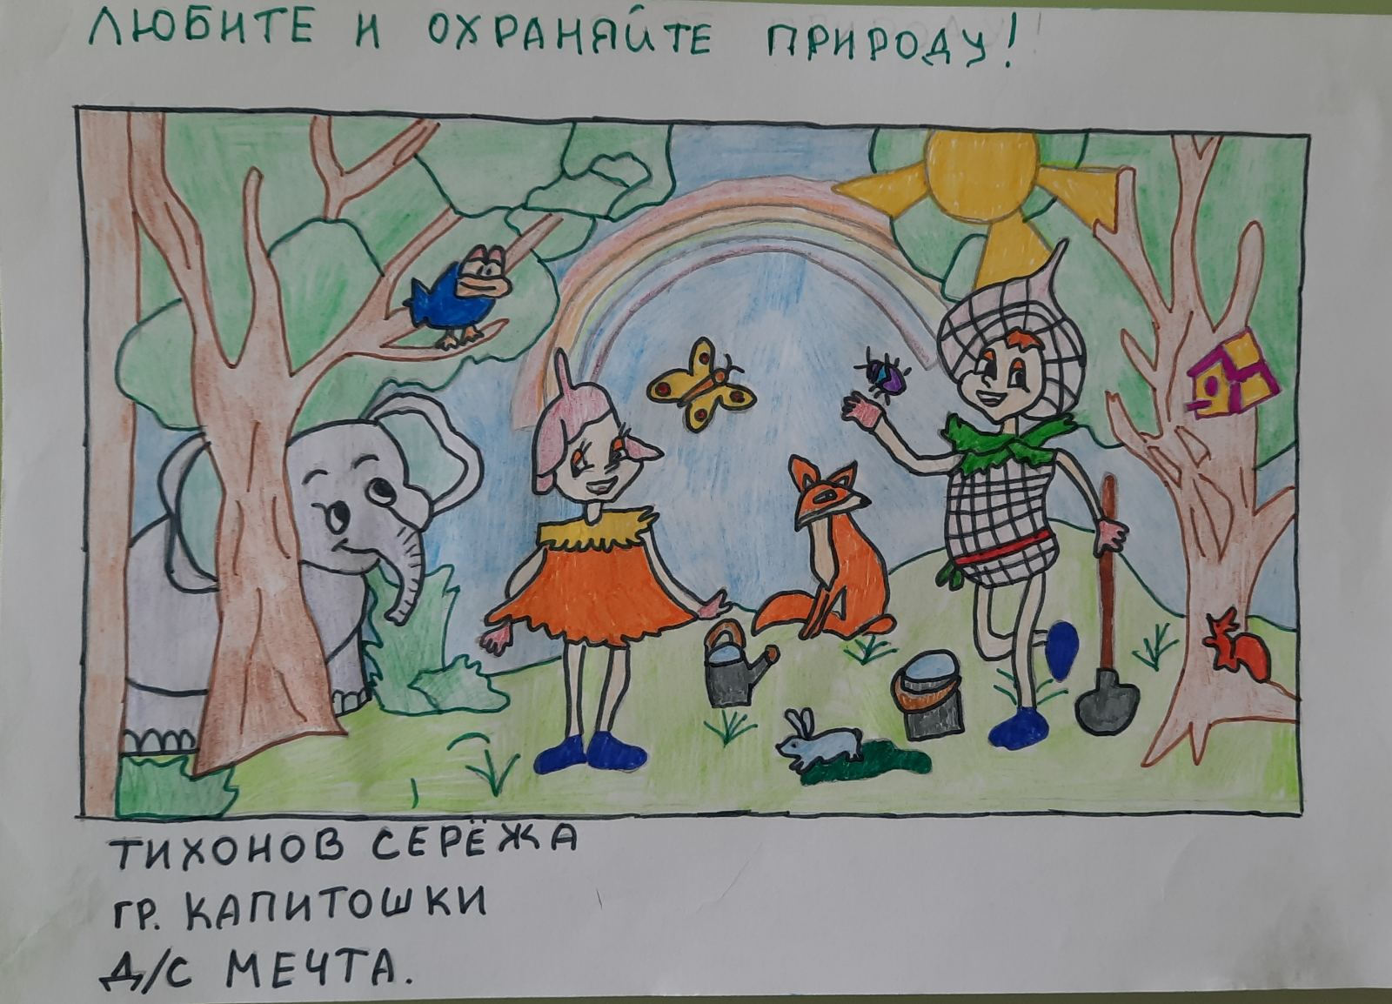
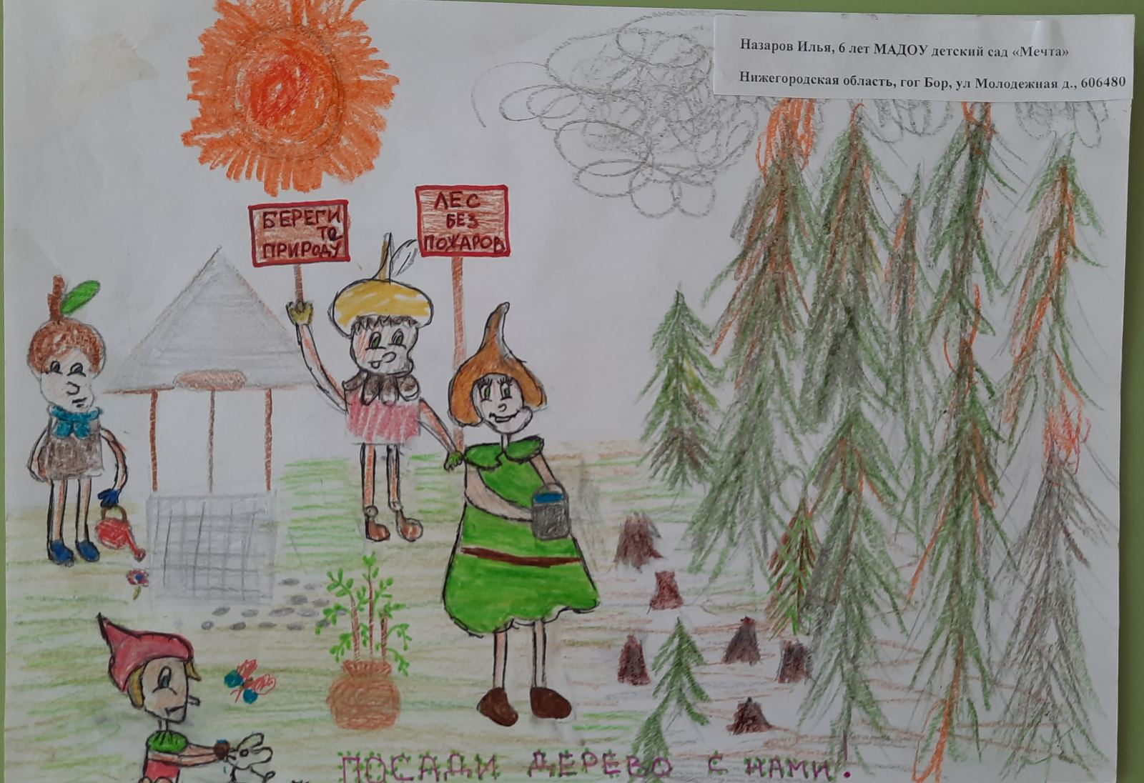
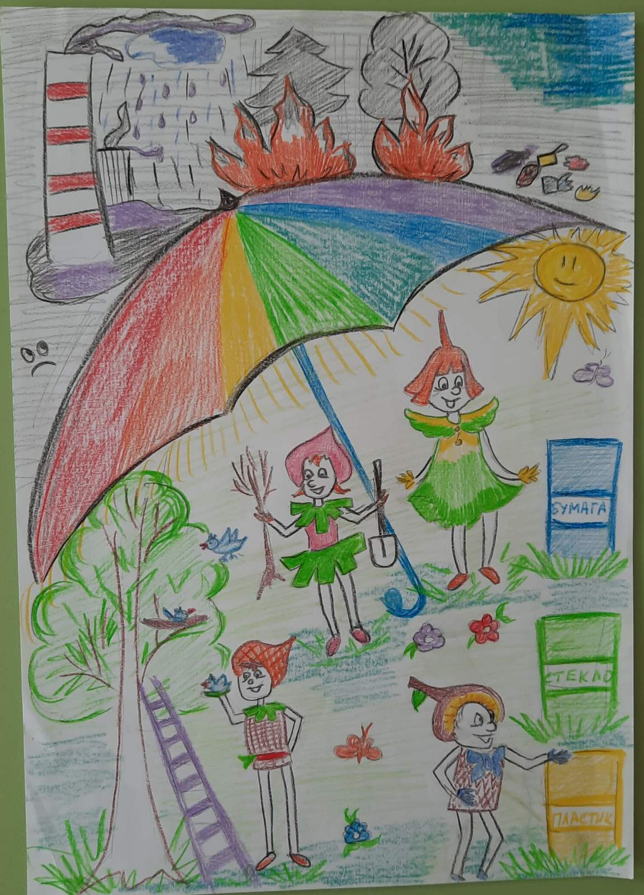
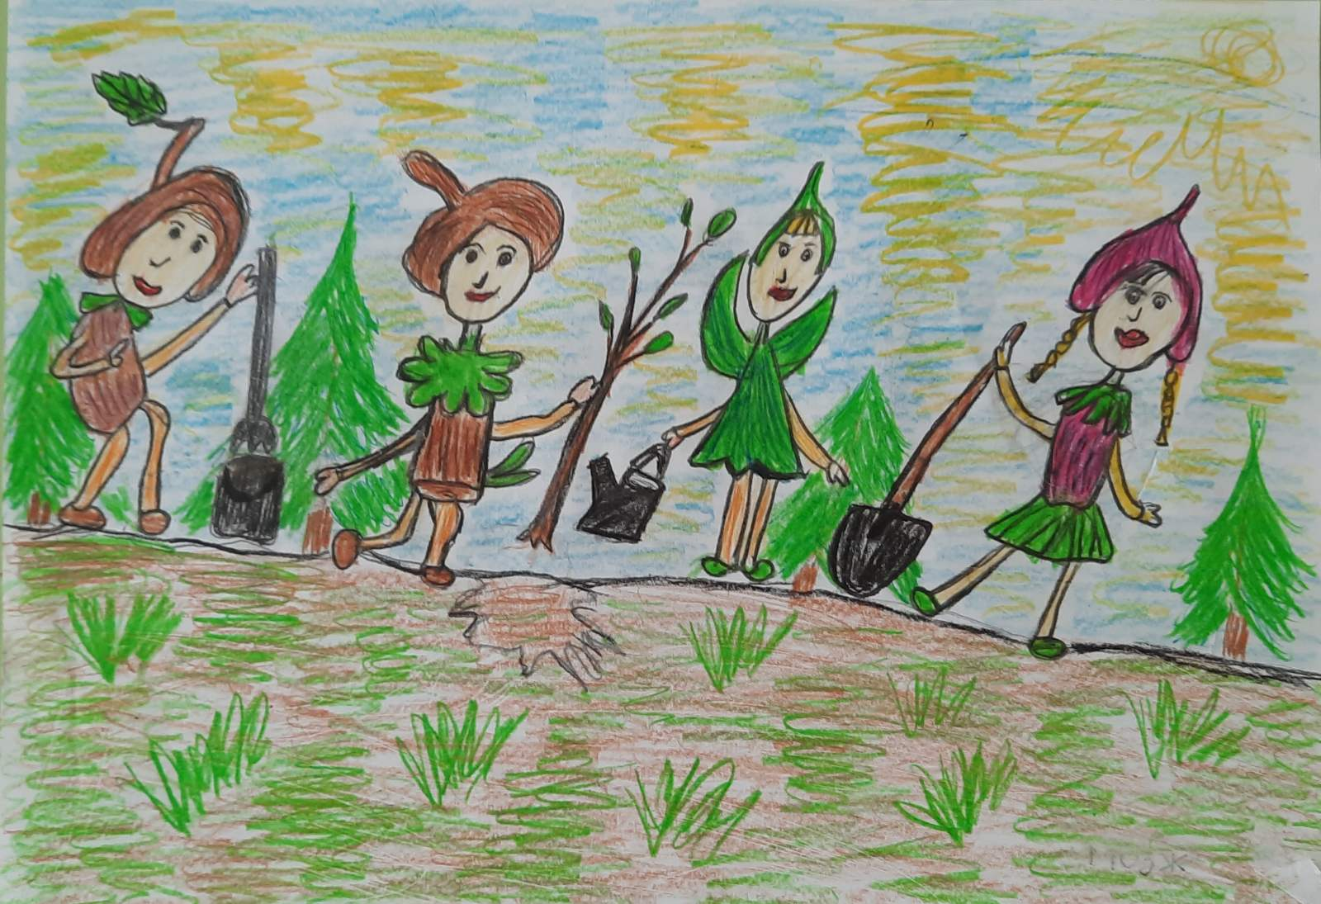
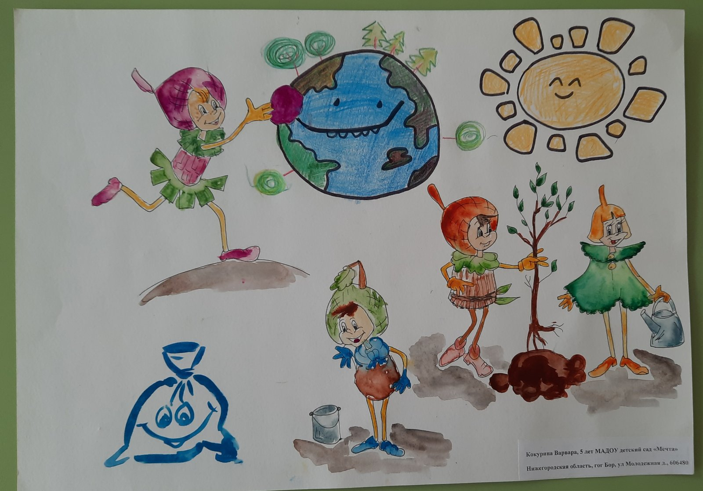
РИСУНКИ ЭКОЛЯТ

Slide 18
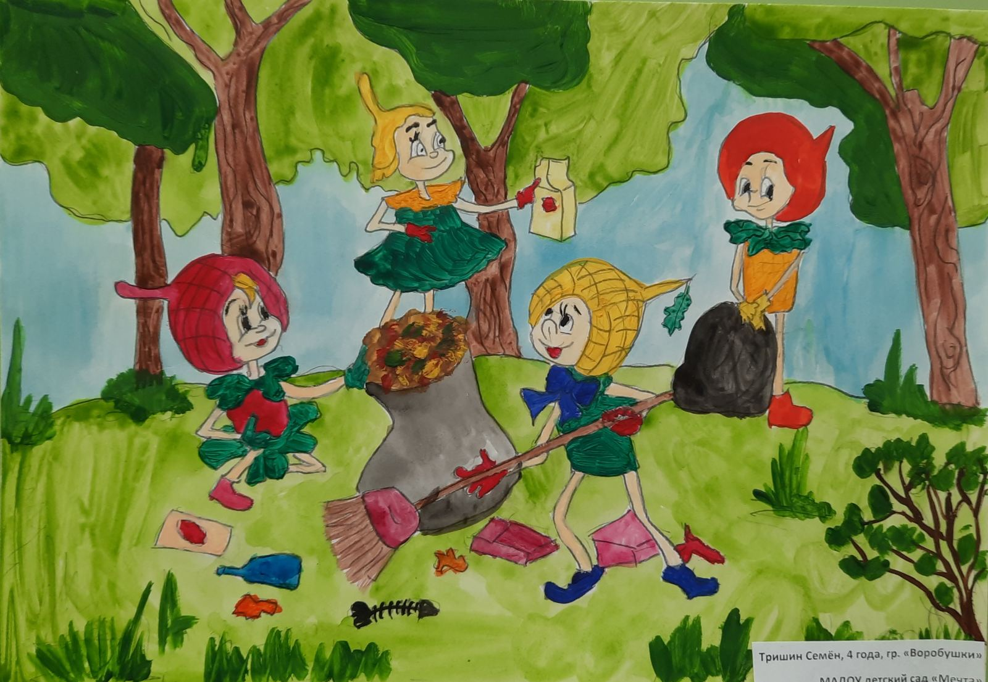
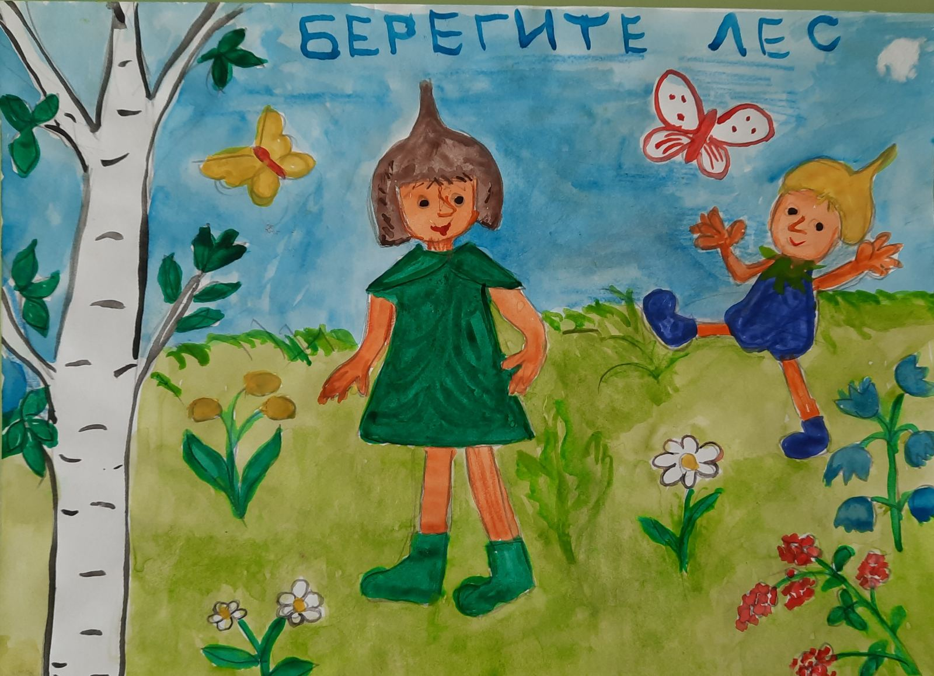
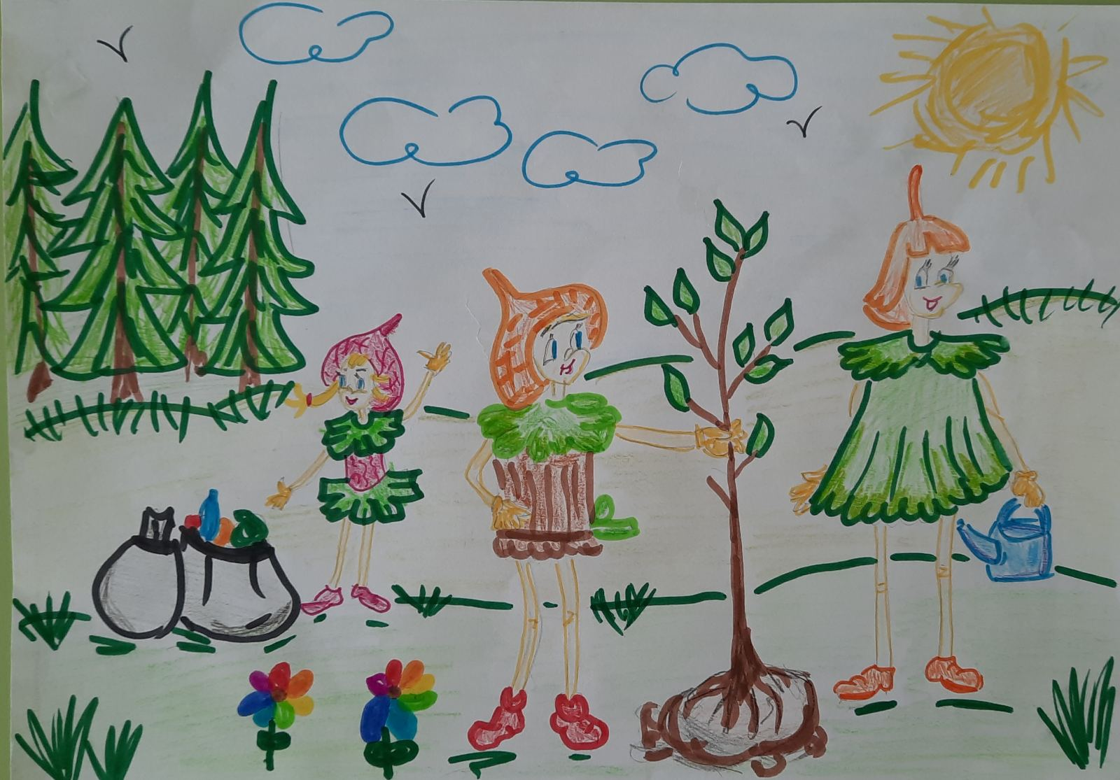

Slide 19
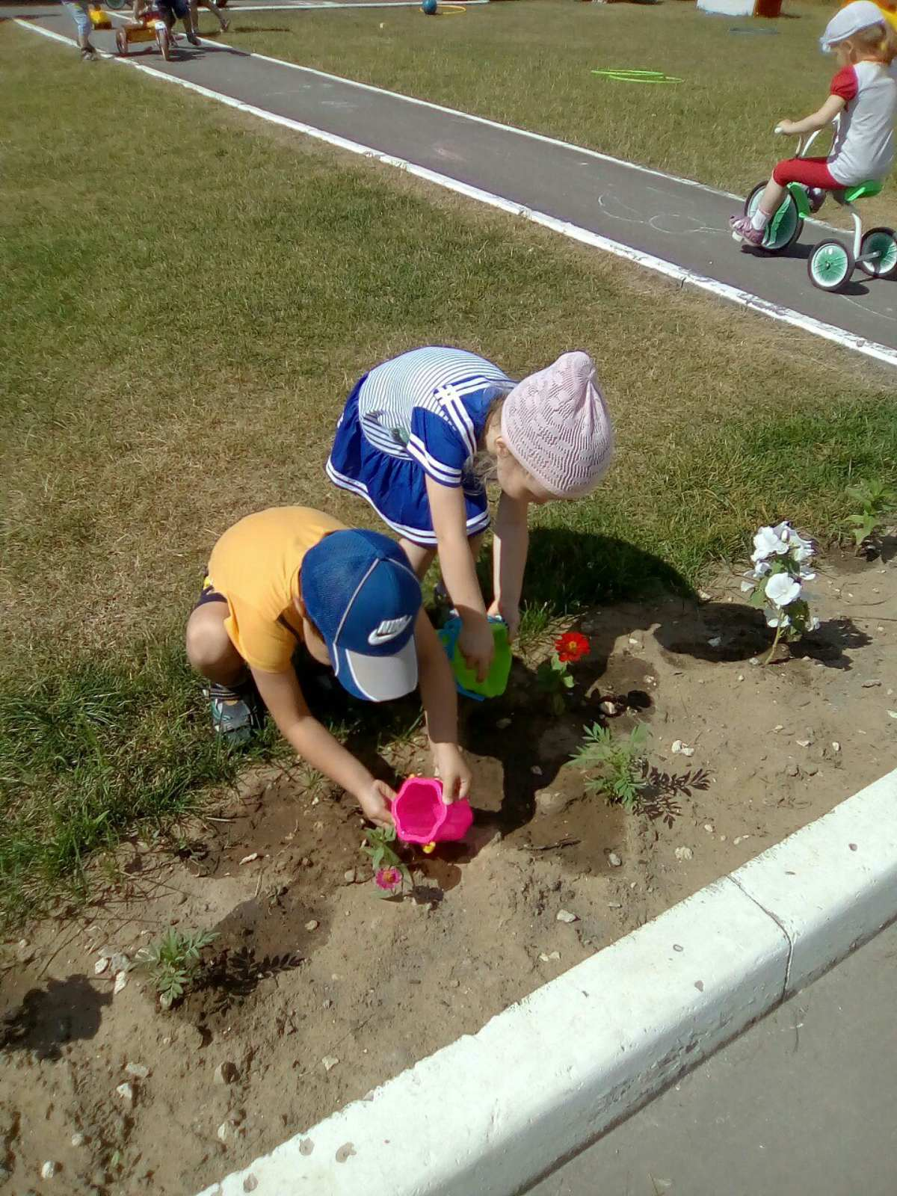
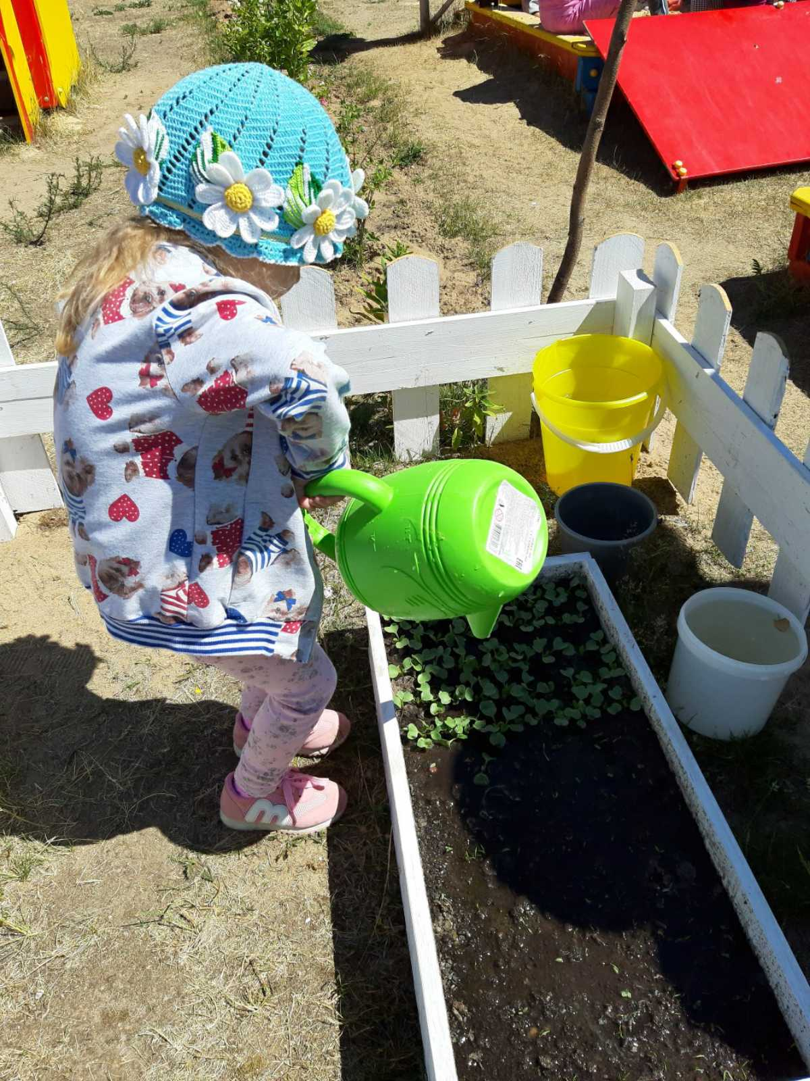
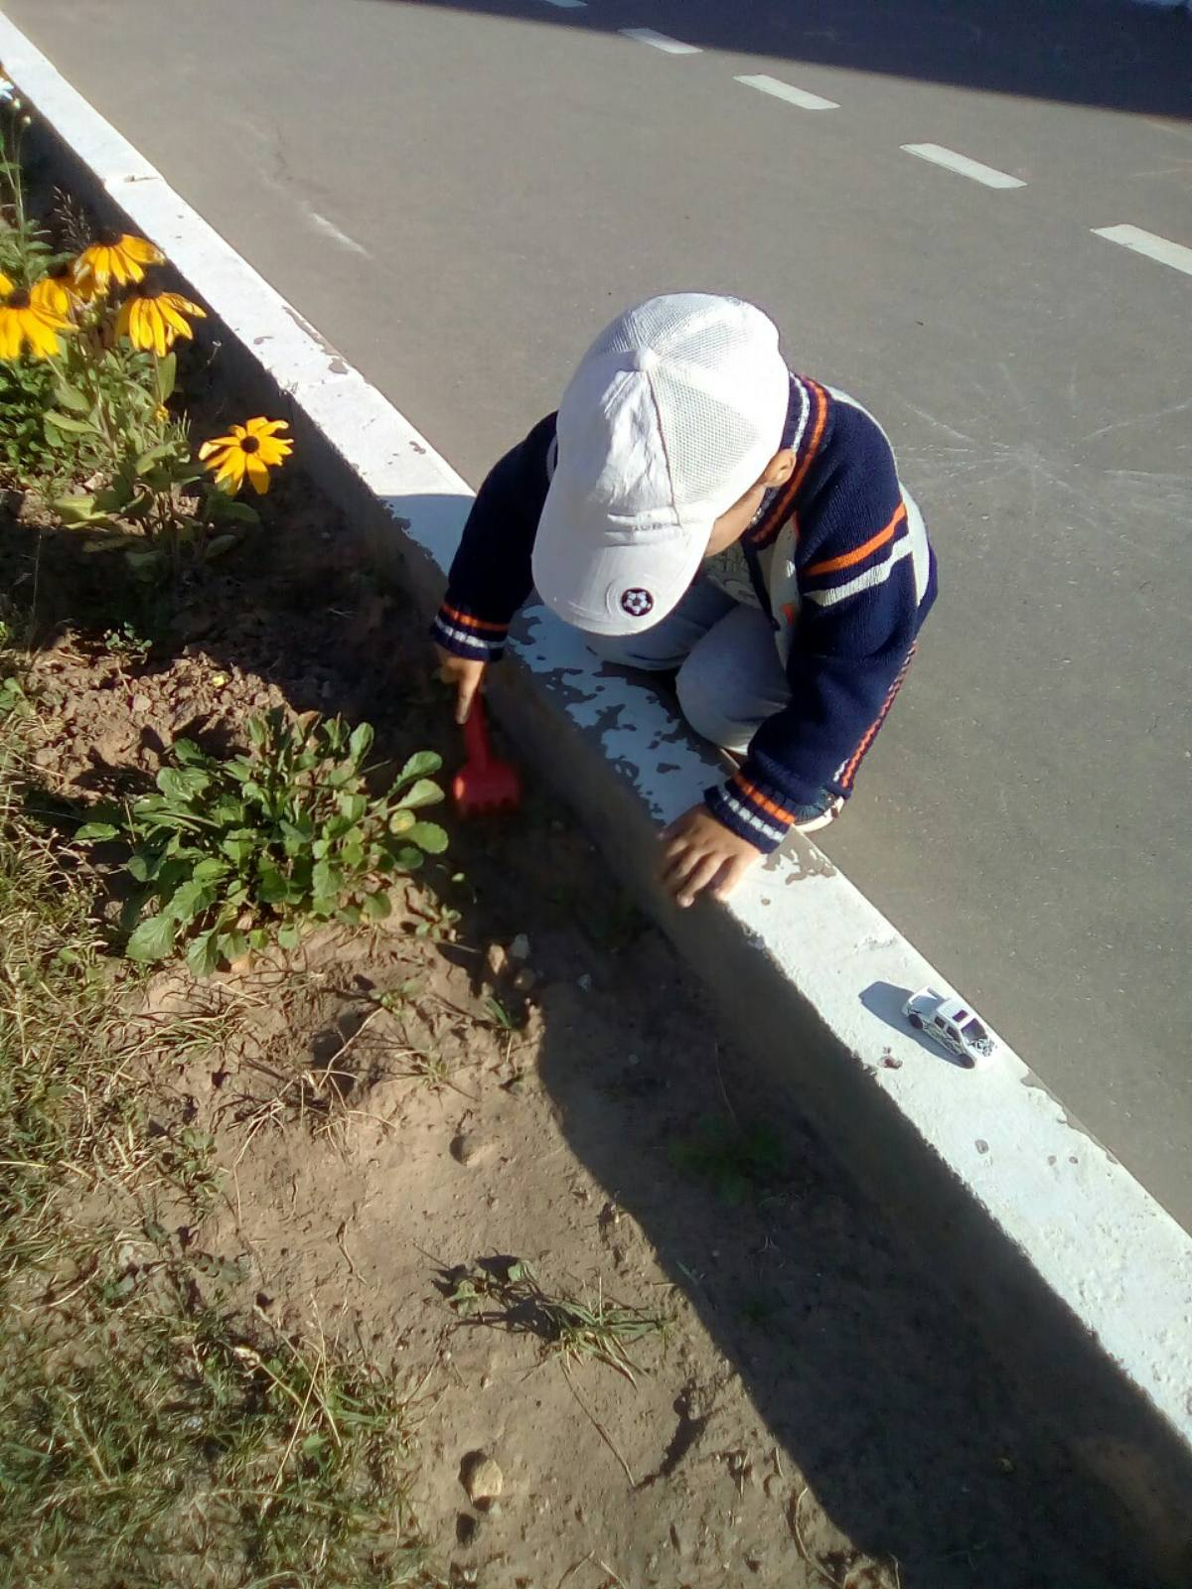
ЗАБОТИМСЯ О РАСТЕНИЯХ

Slide 20
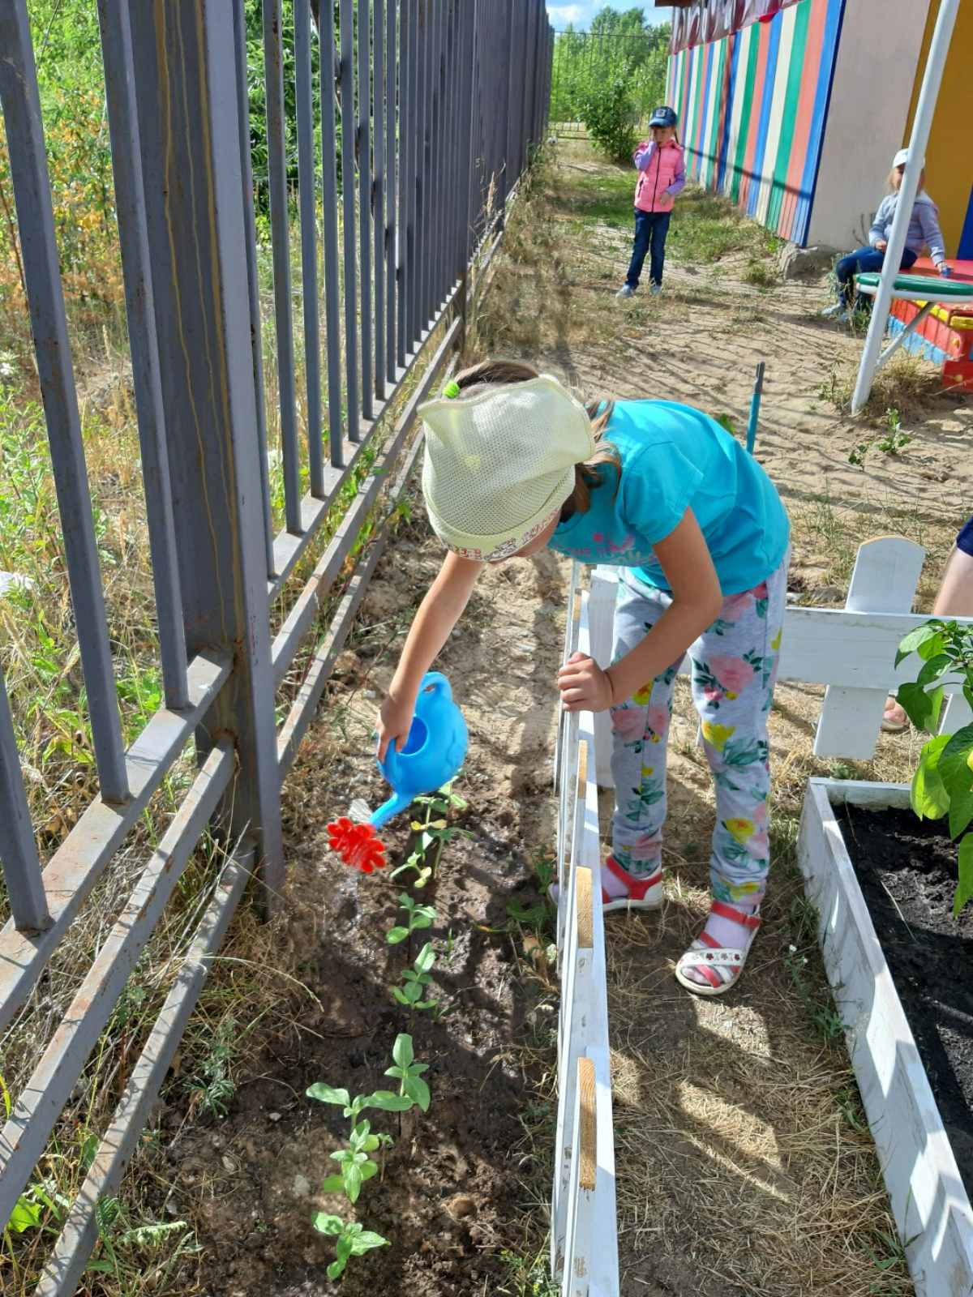
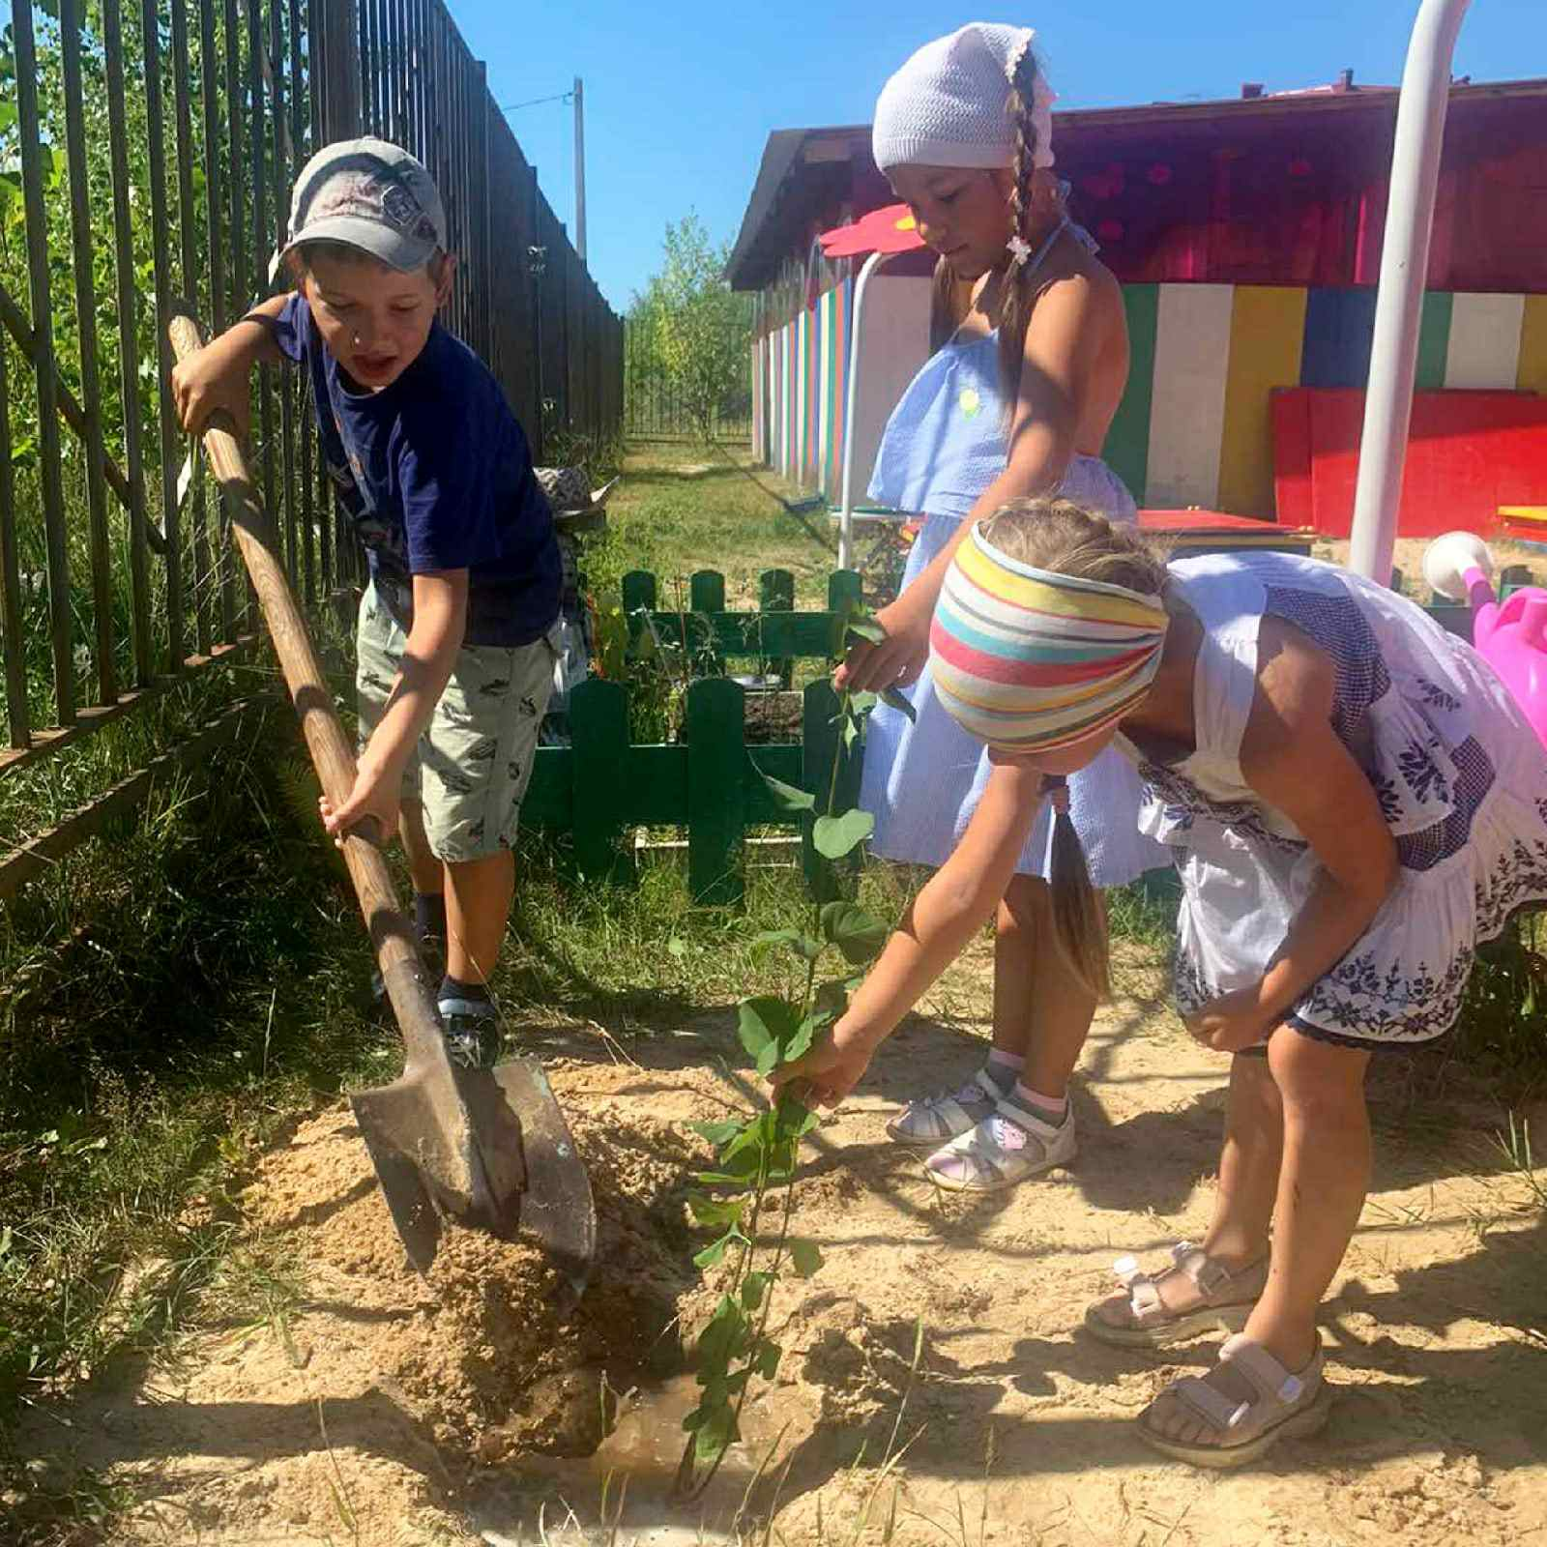

Slide 21
